Slide 1
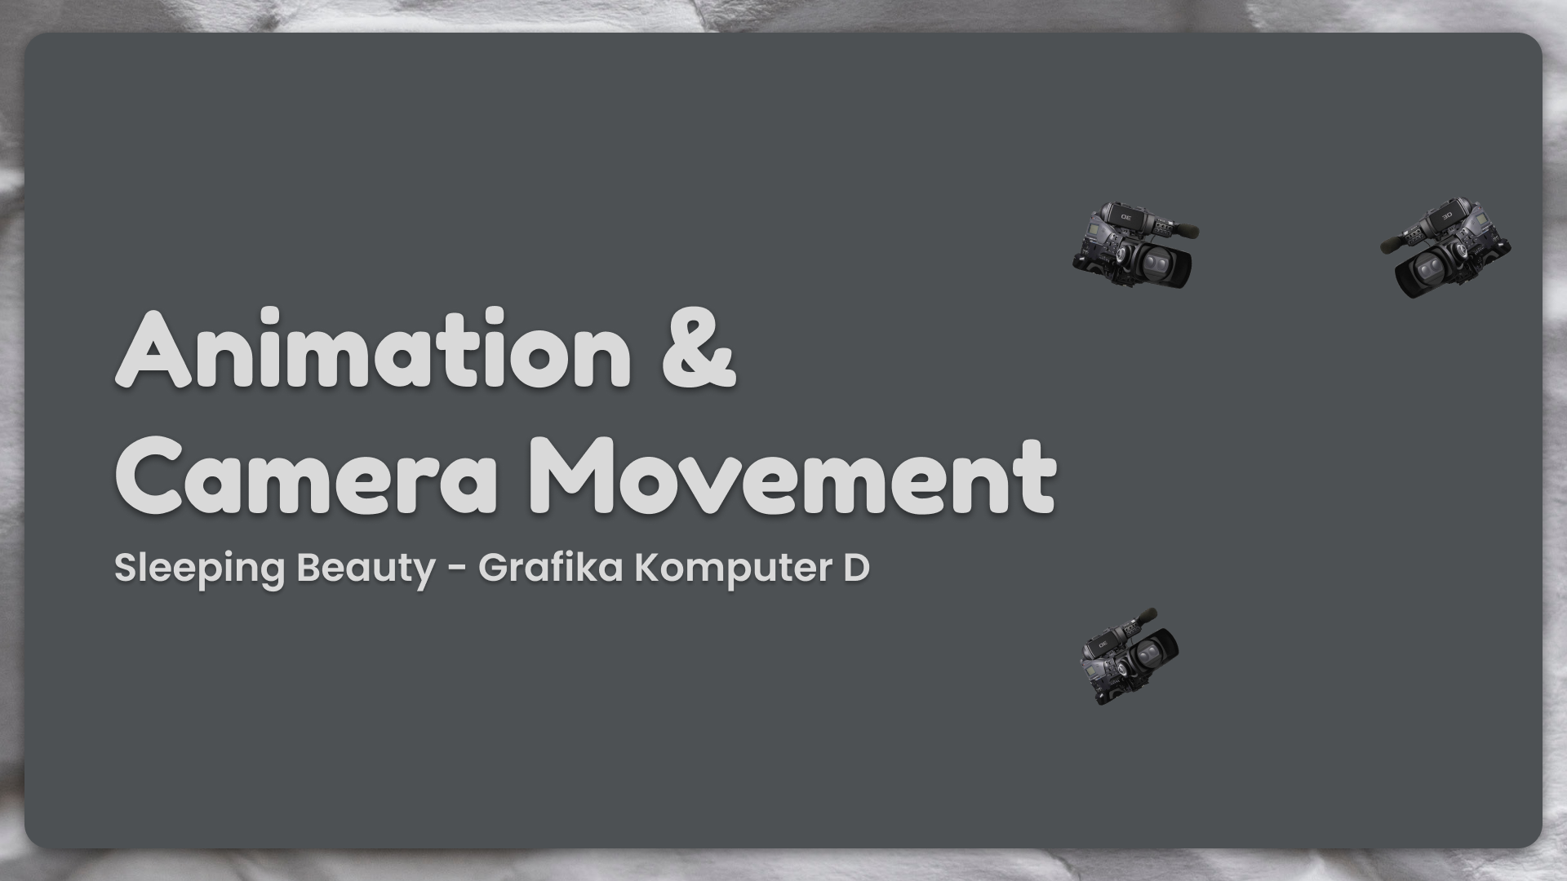
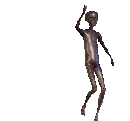

Slide 2


Slide 3
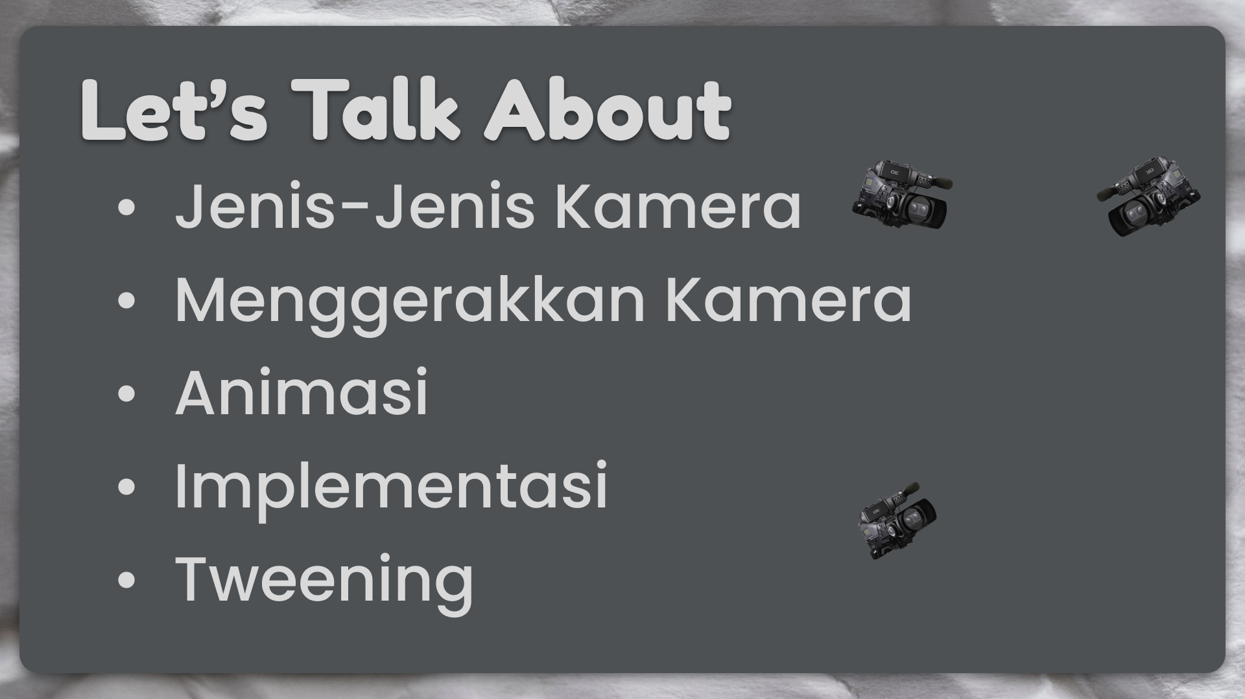

Slide 4
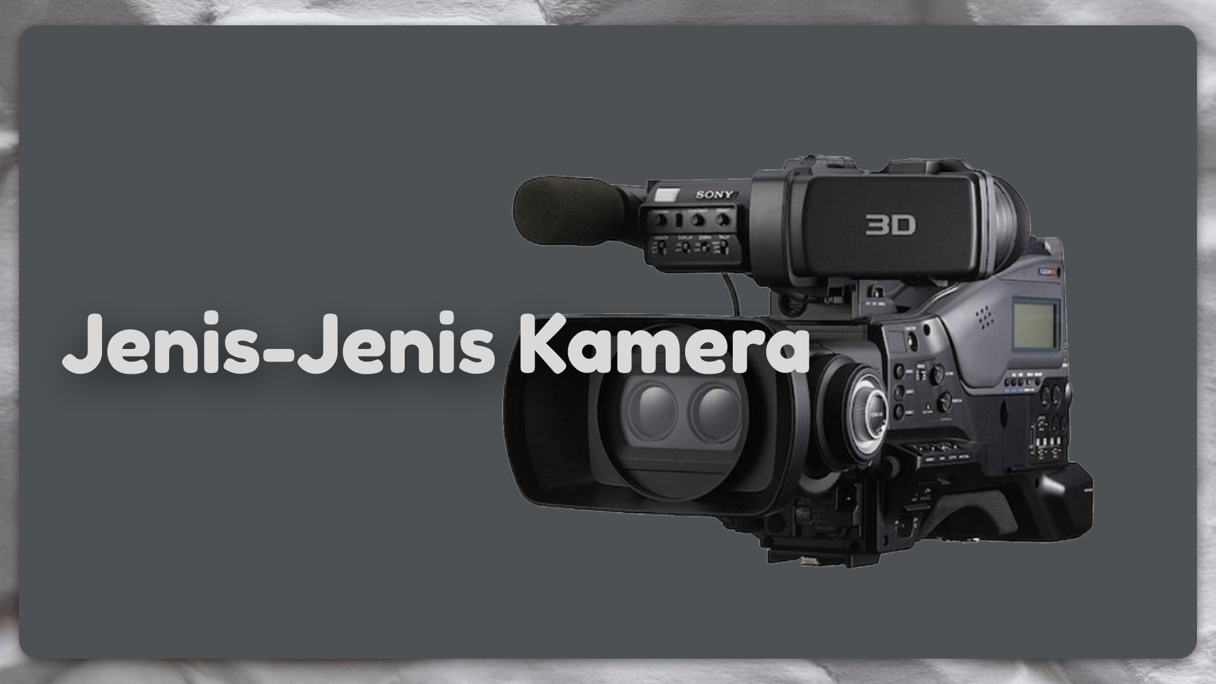

Slide 5
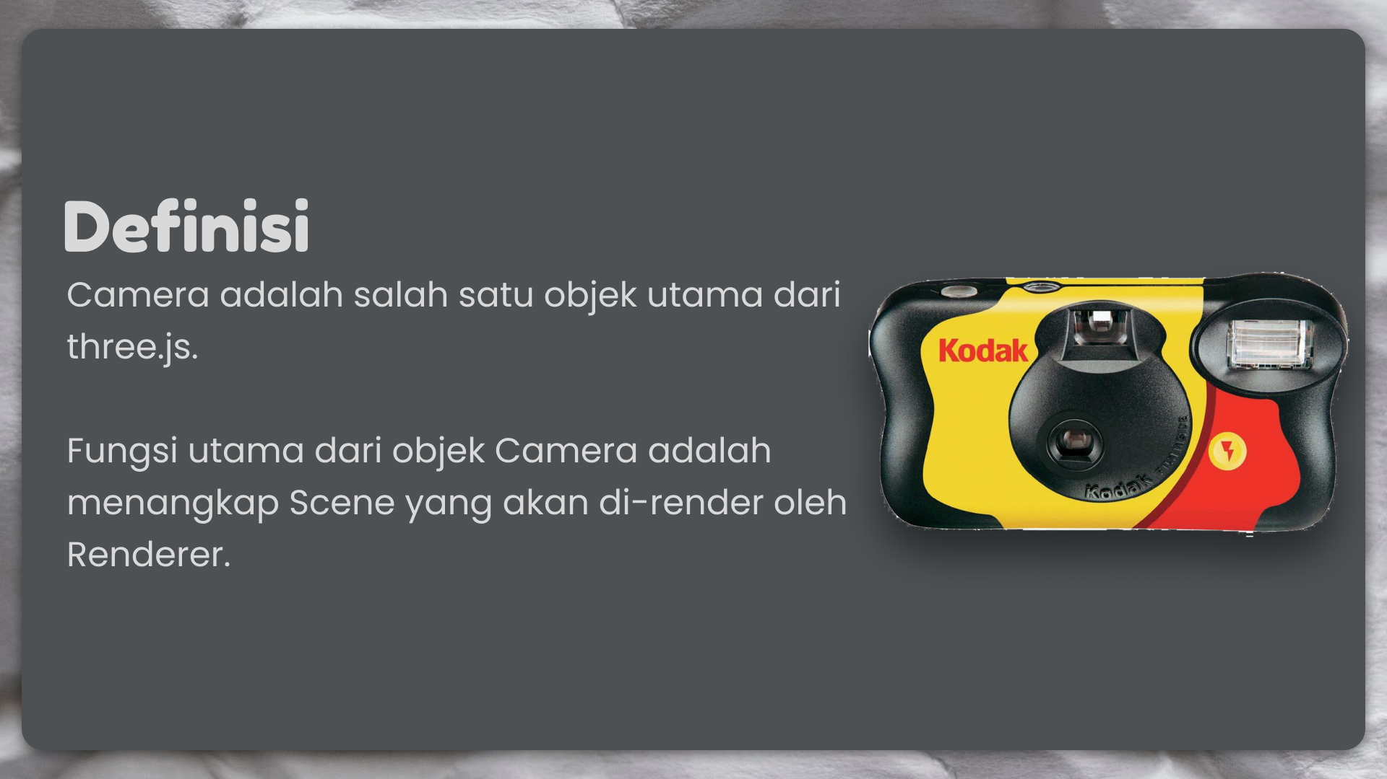

Slide 6
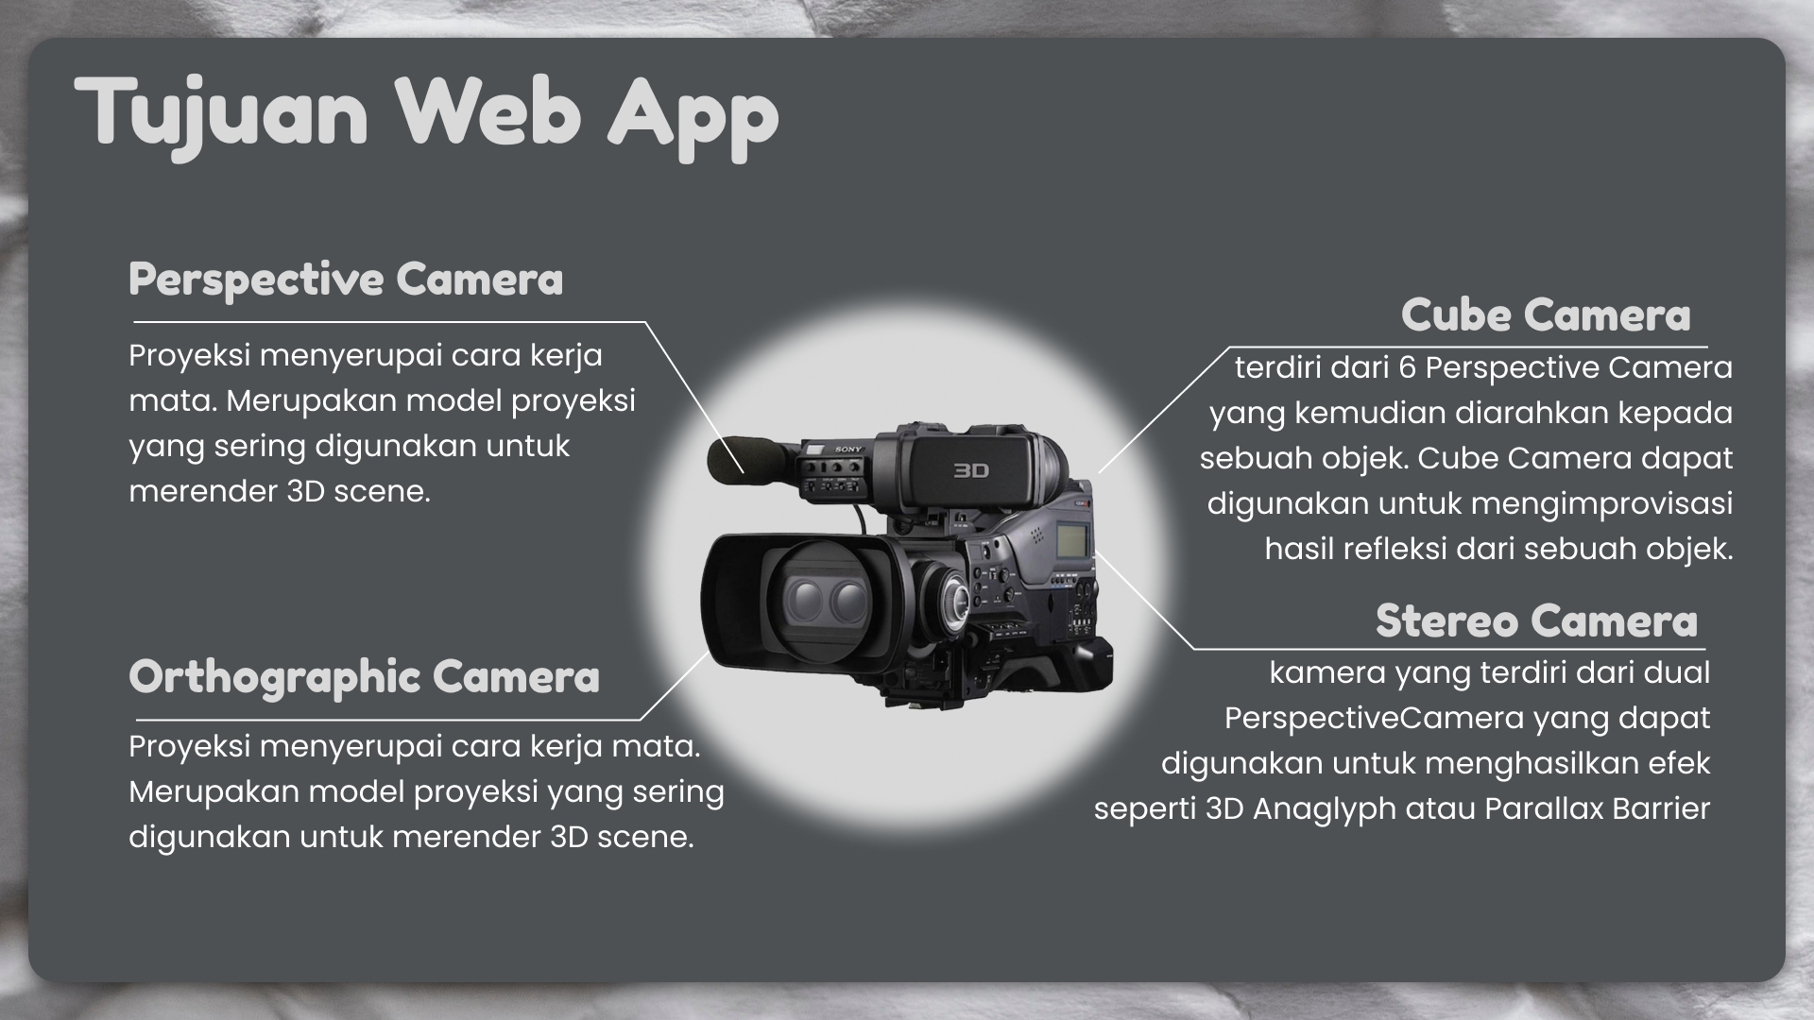
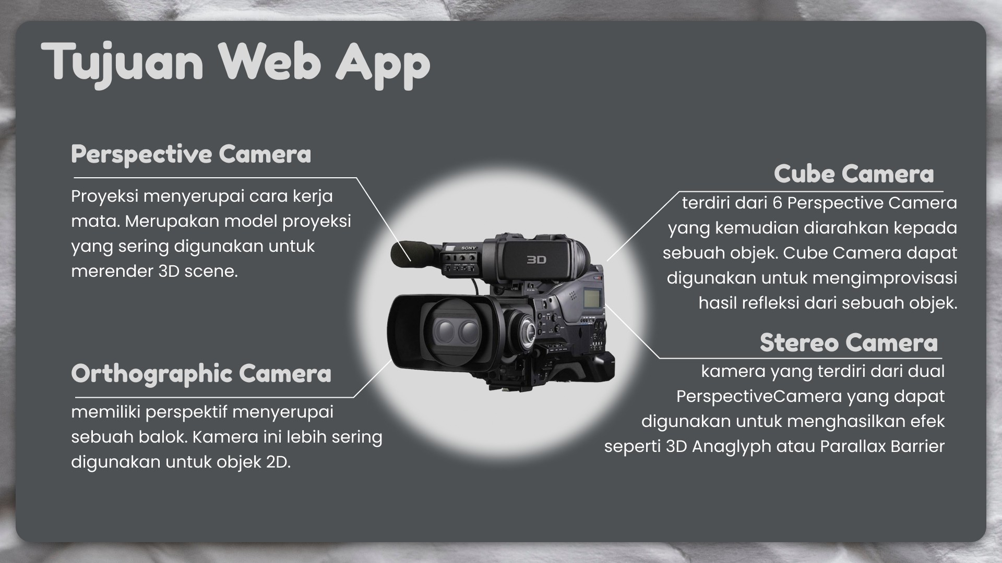

Slide 7
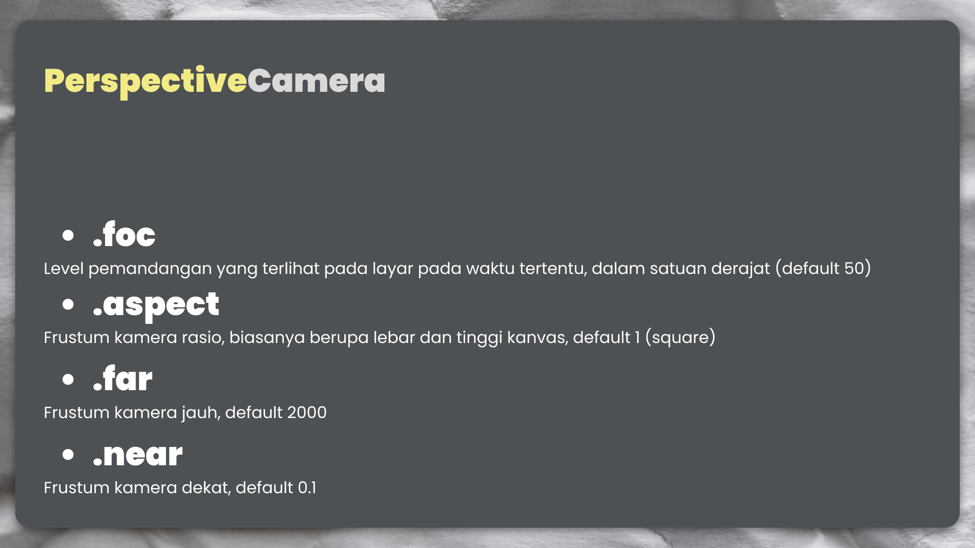
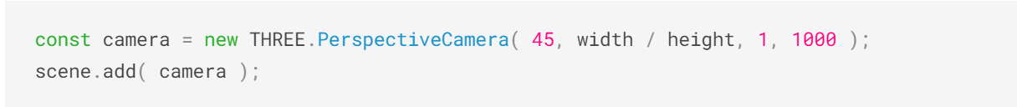

Slide 8
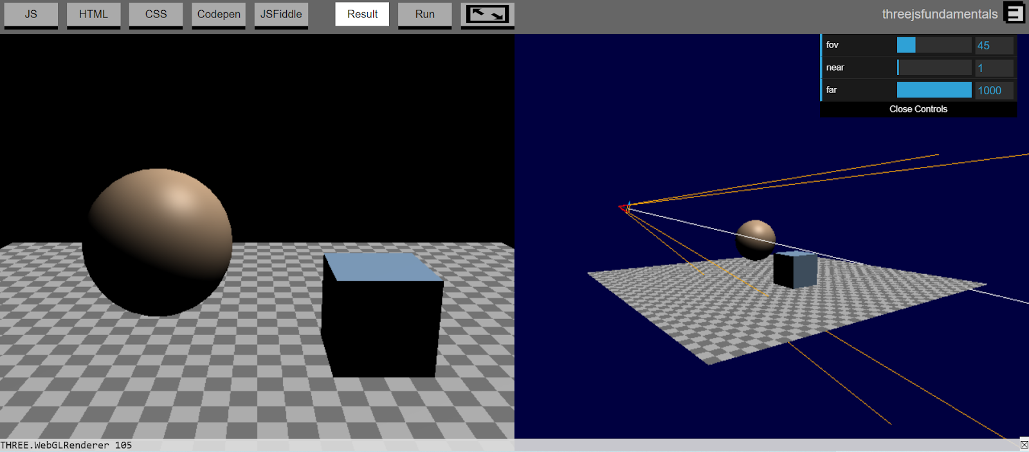

Slide 9
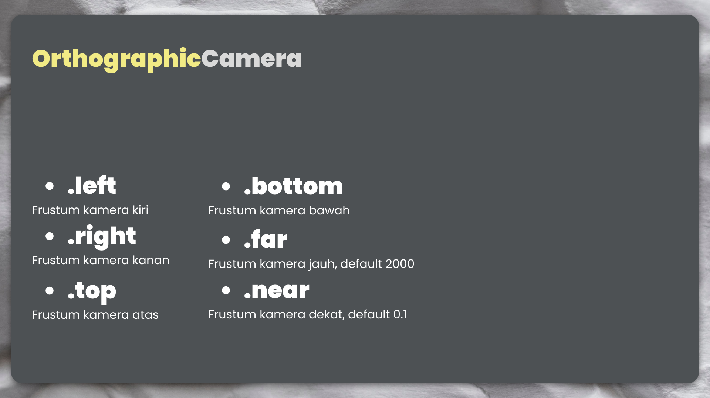
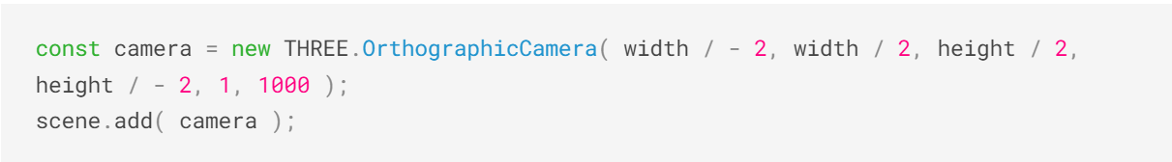

Slide 10
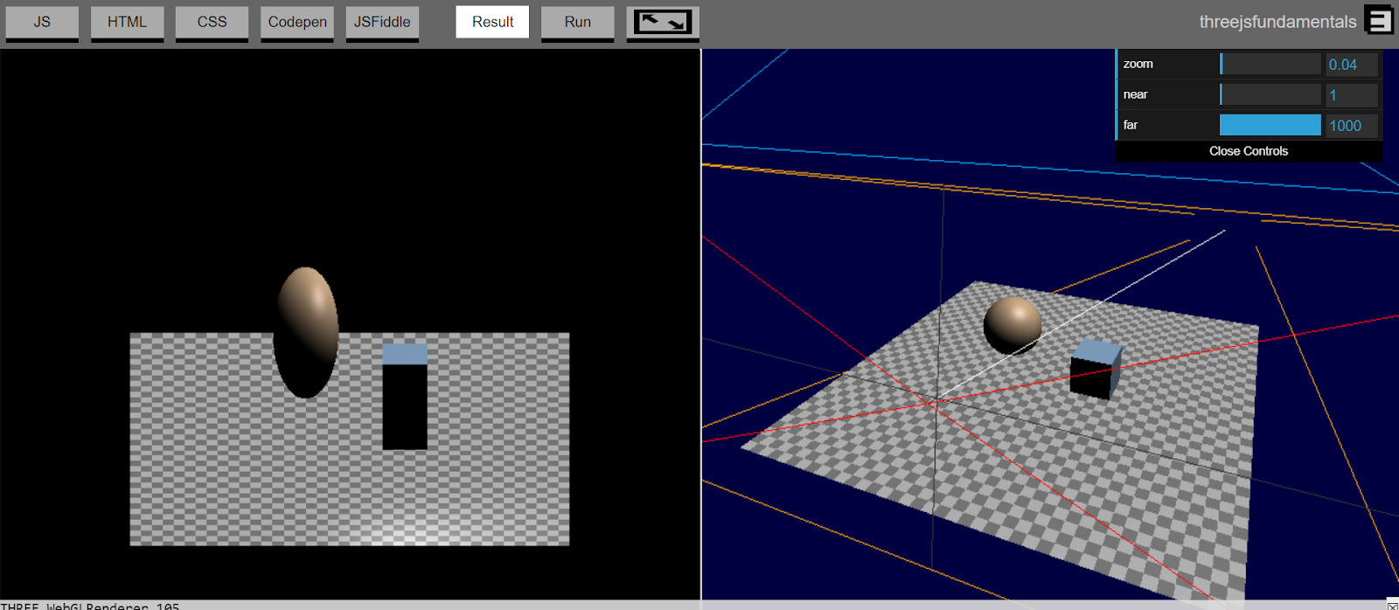

Slide 11
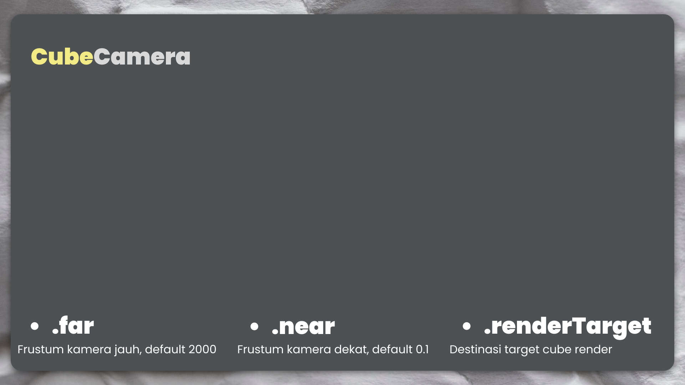
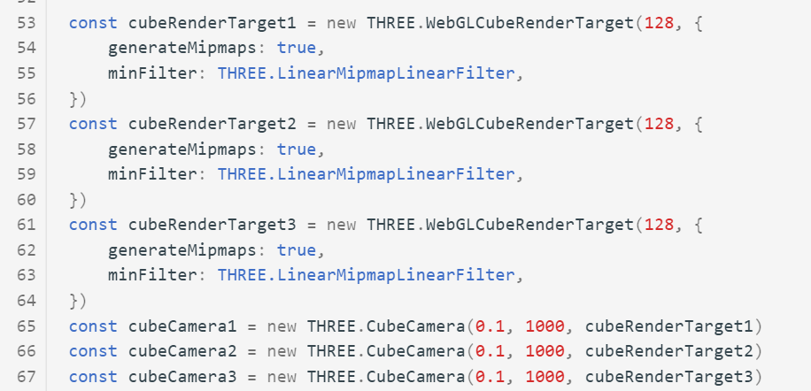

Slide 12
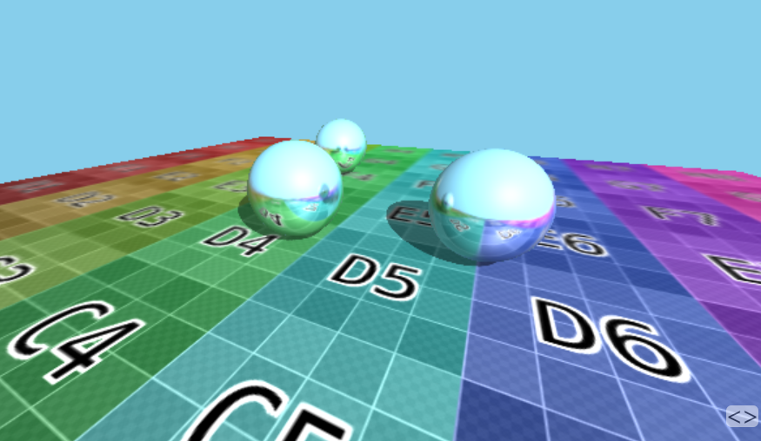

Slide 13
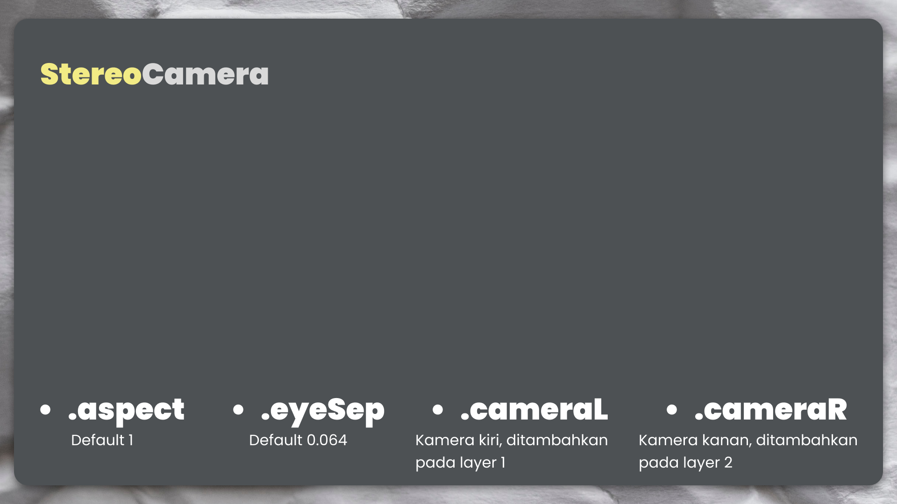
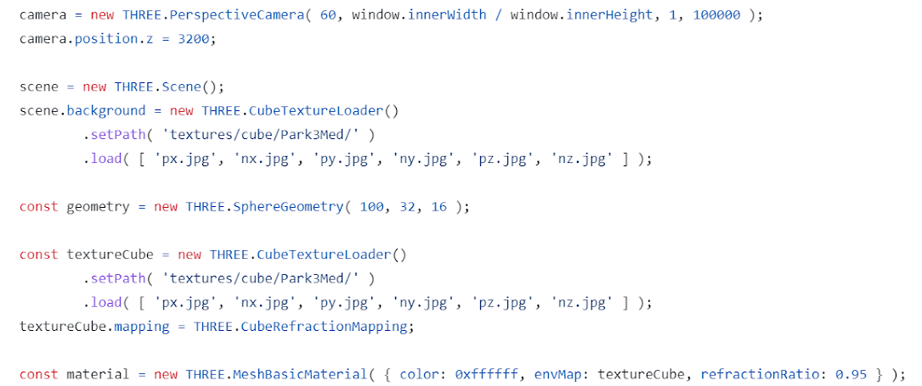

Slide 14
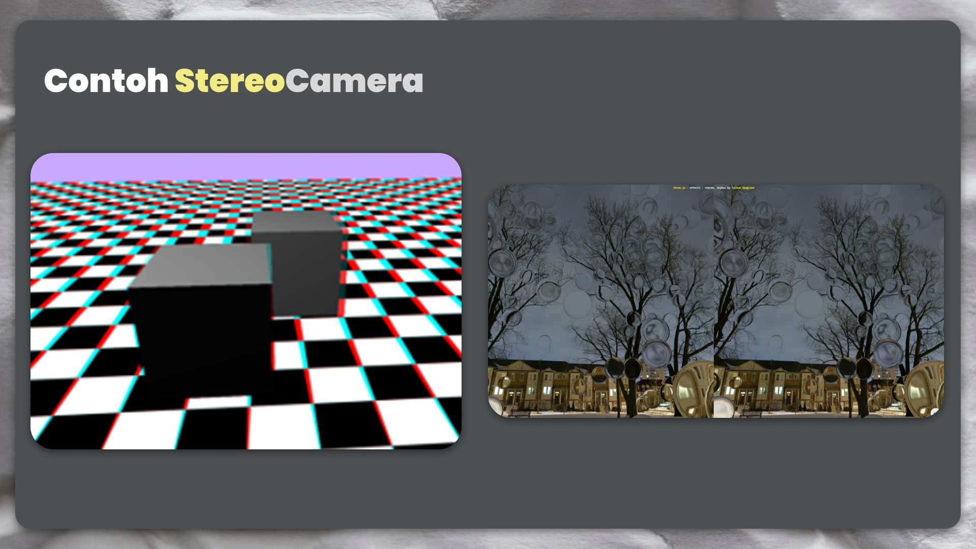

Slide 15
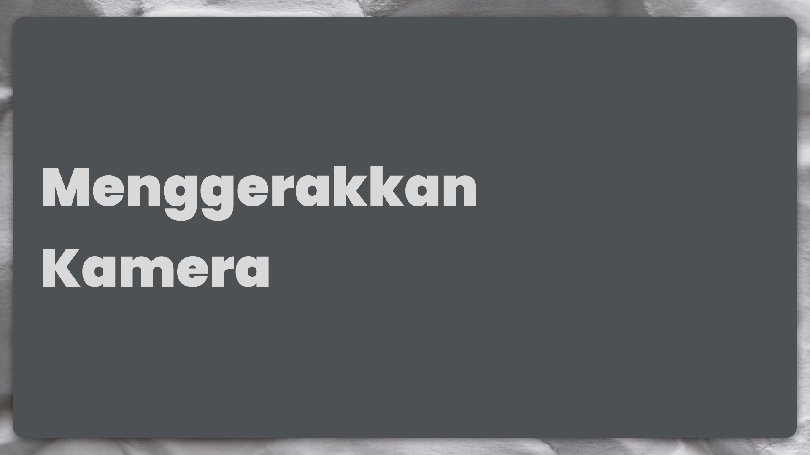


Slide 16
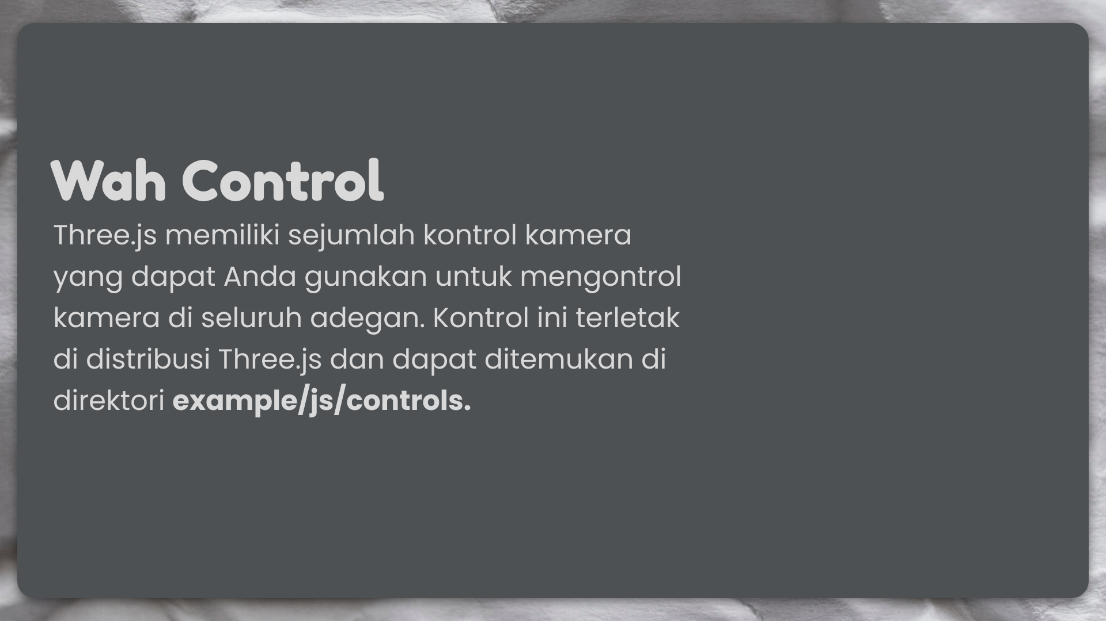

Slide 17
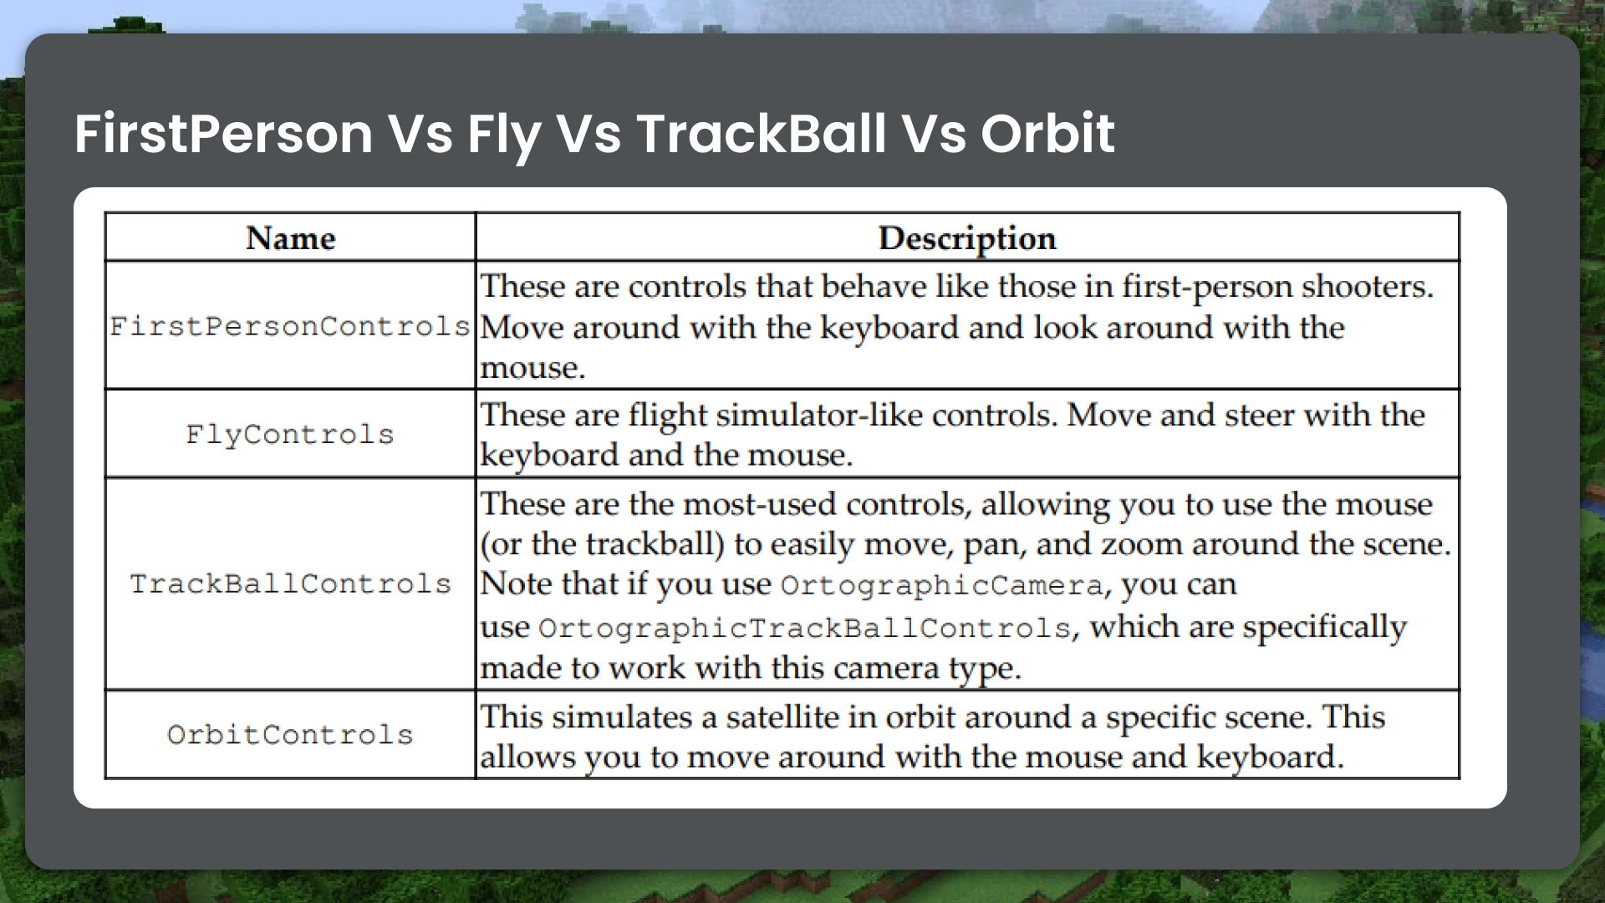

Slide 18
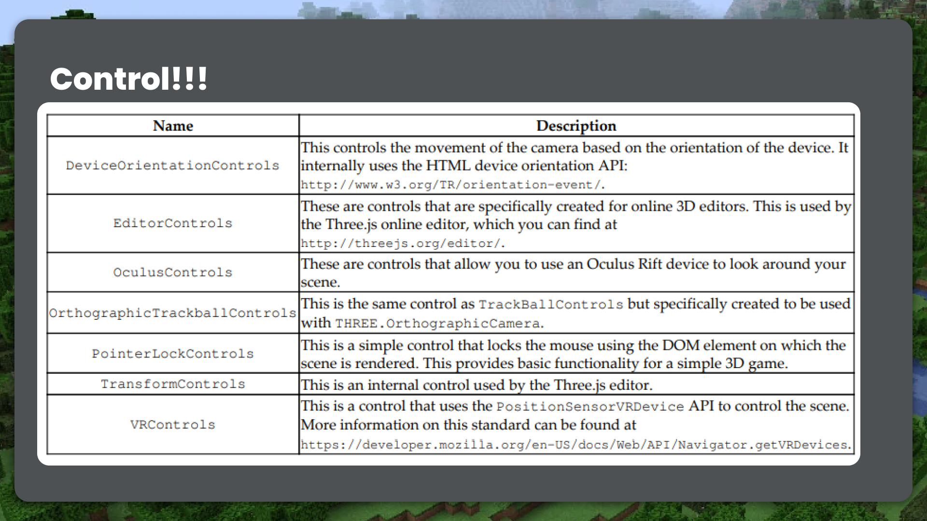

Slide 19
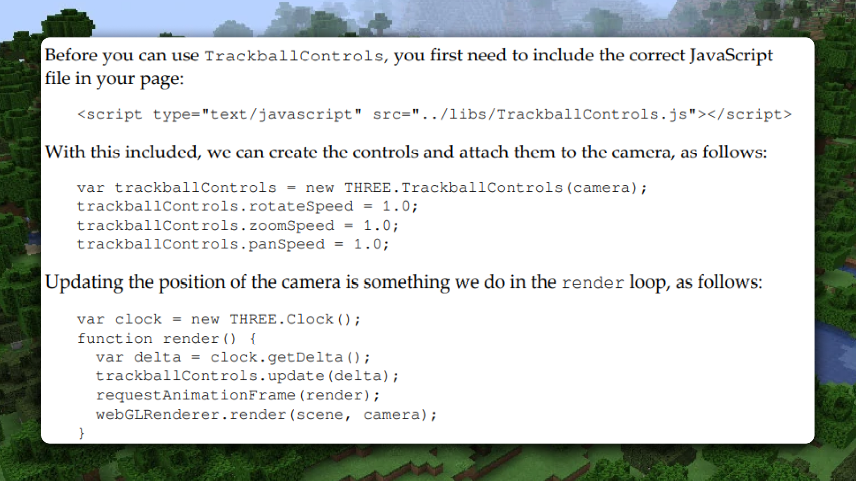

Slide 20
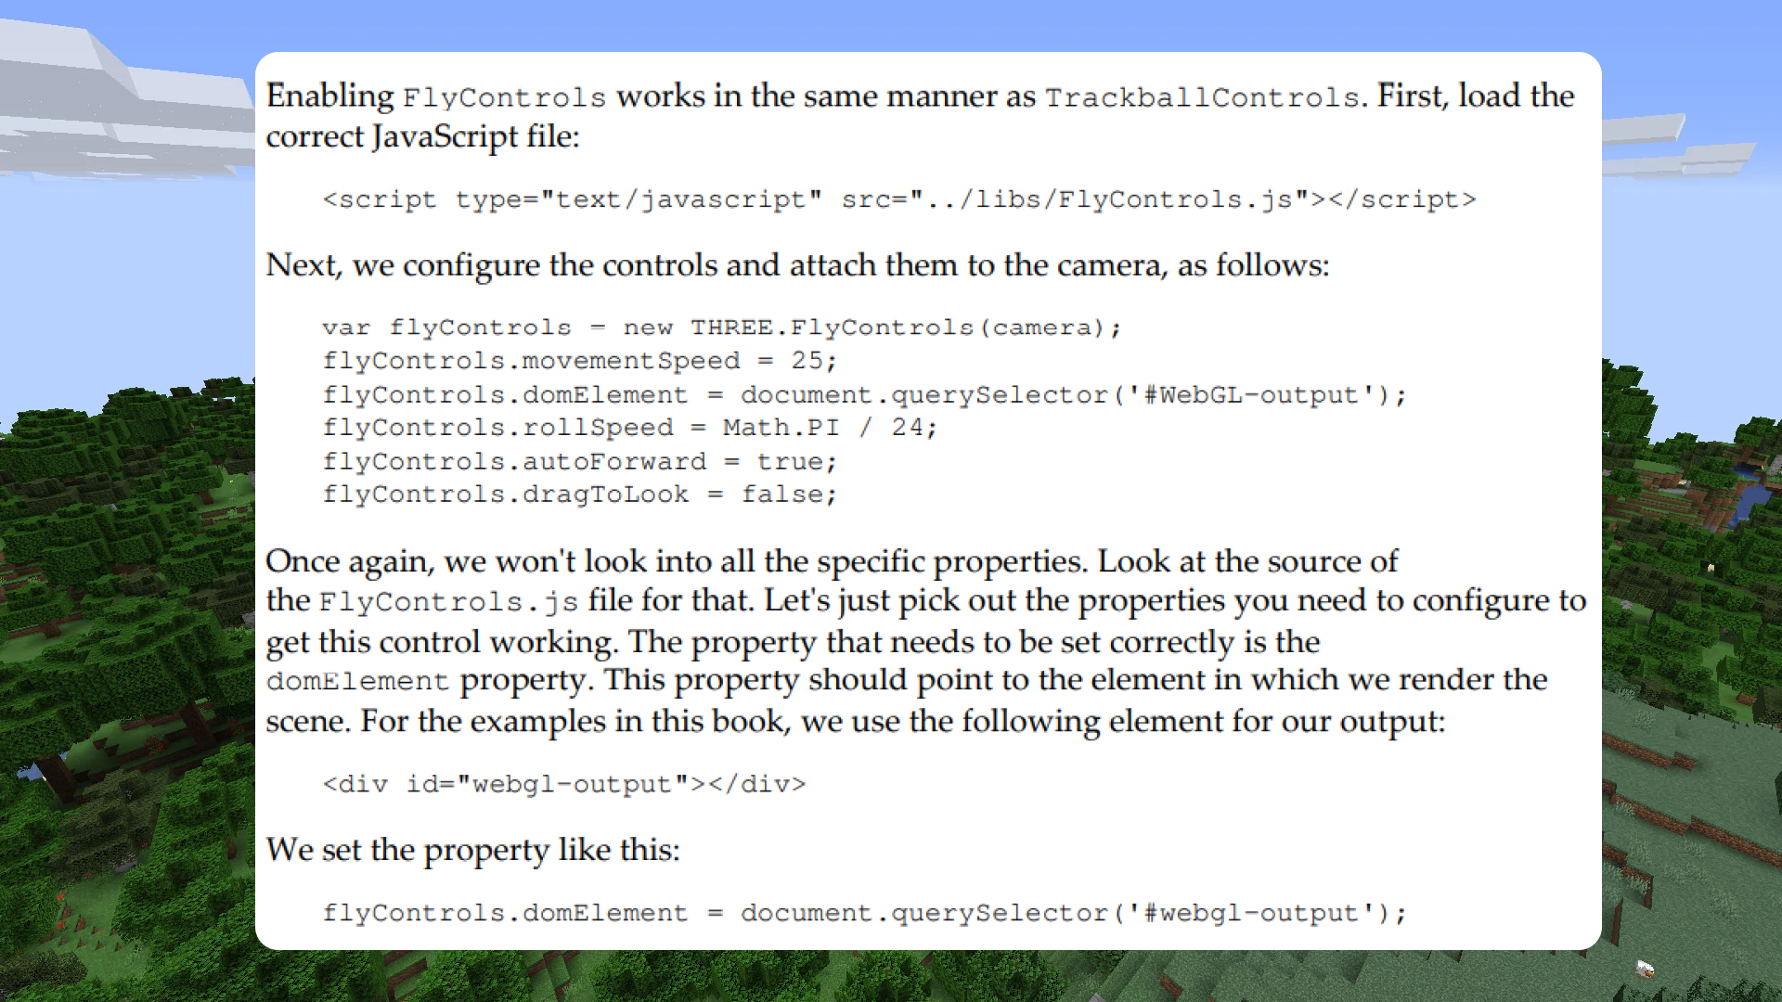

Slide 22
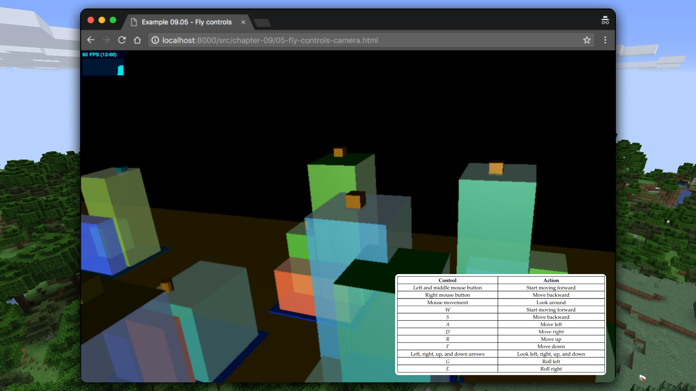

Slide 23
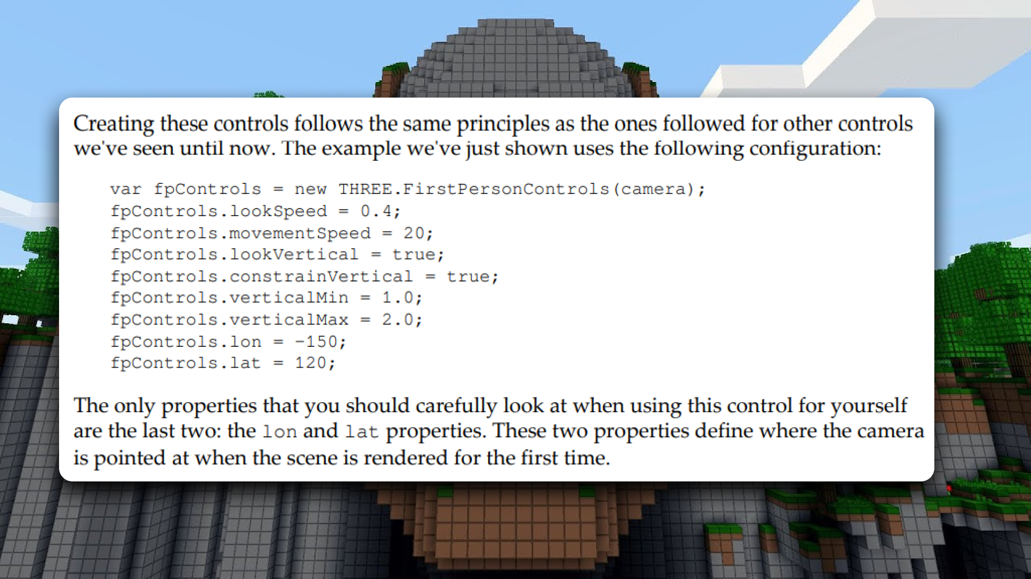

Slide 24
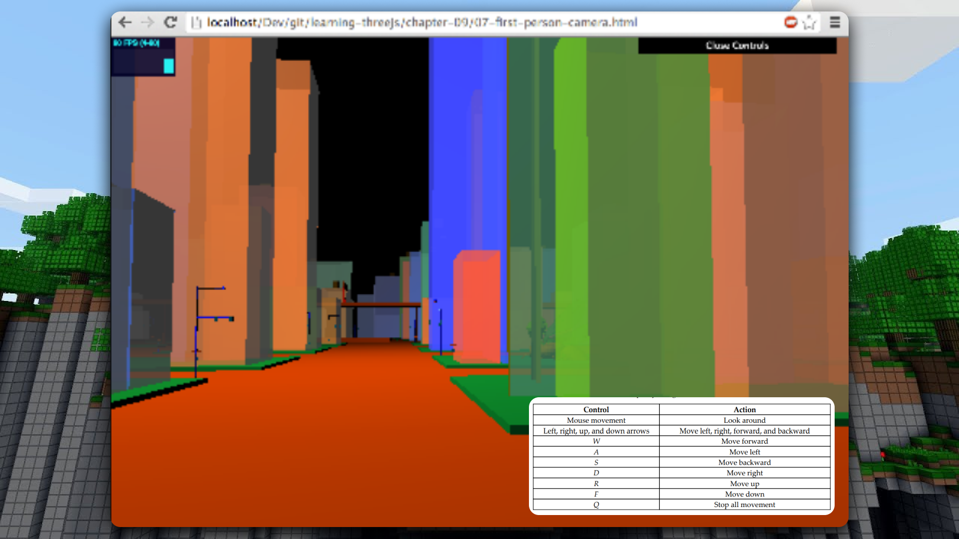

Slide 25
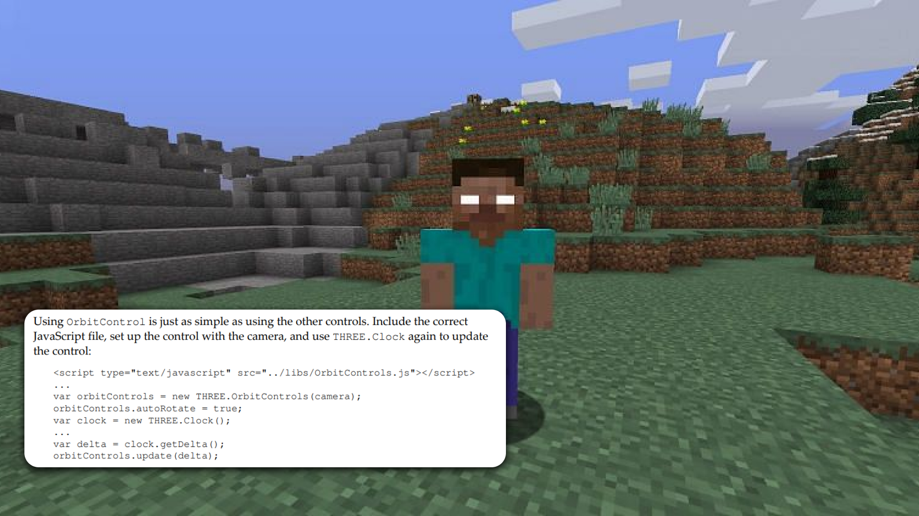

Slide 26
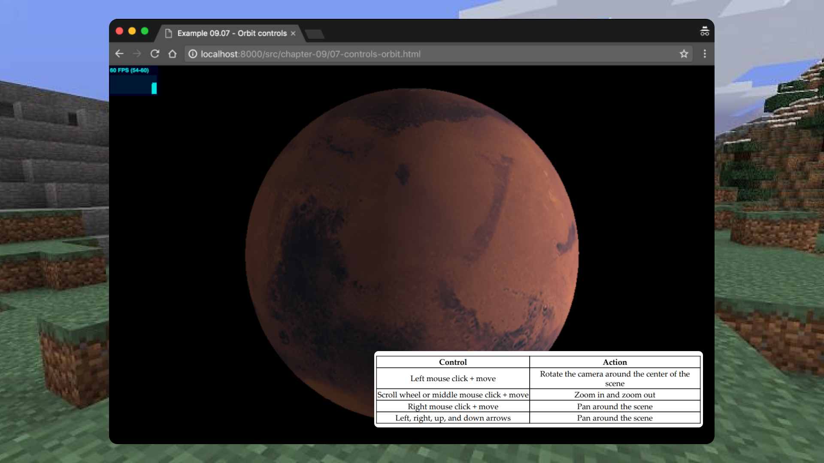

Slide 27
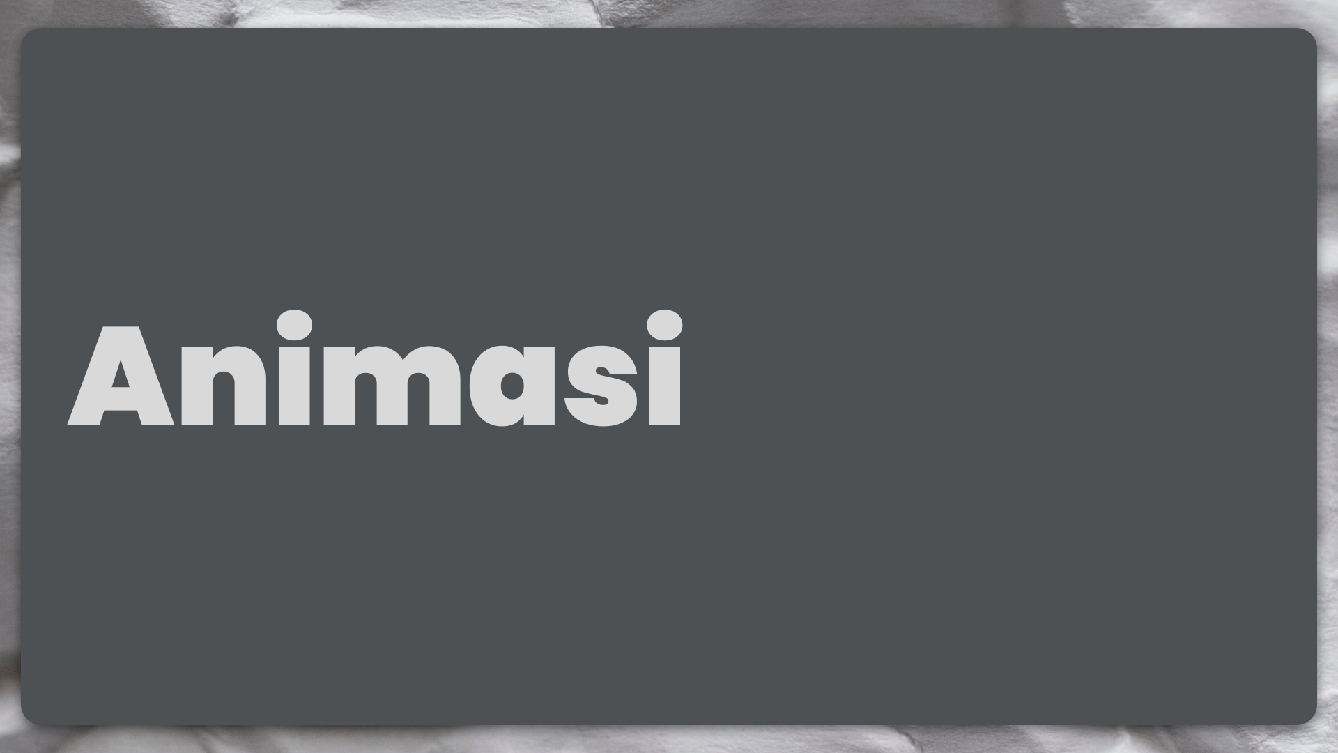
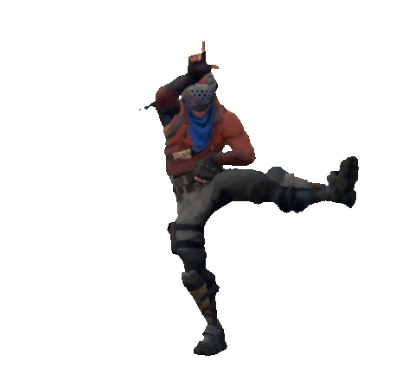

Slide 28
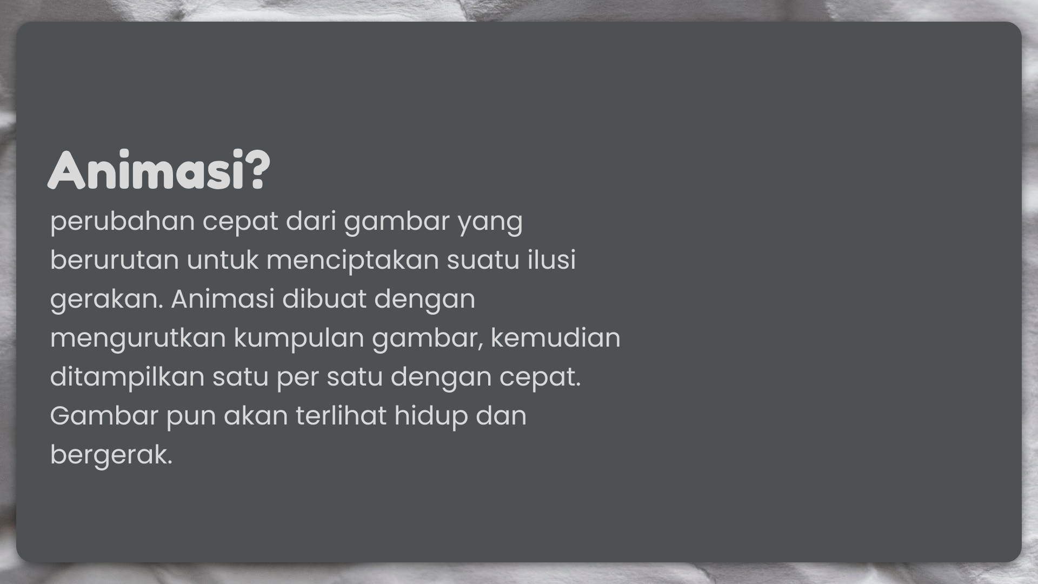
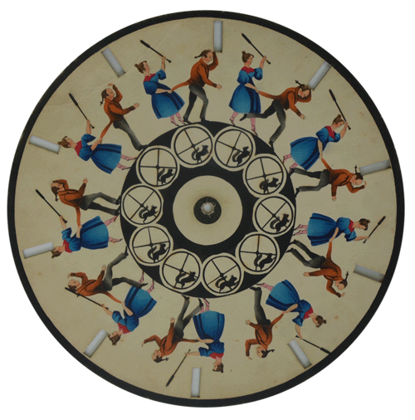

Slide 29
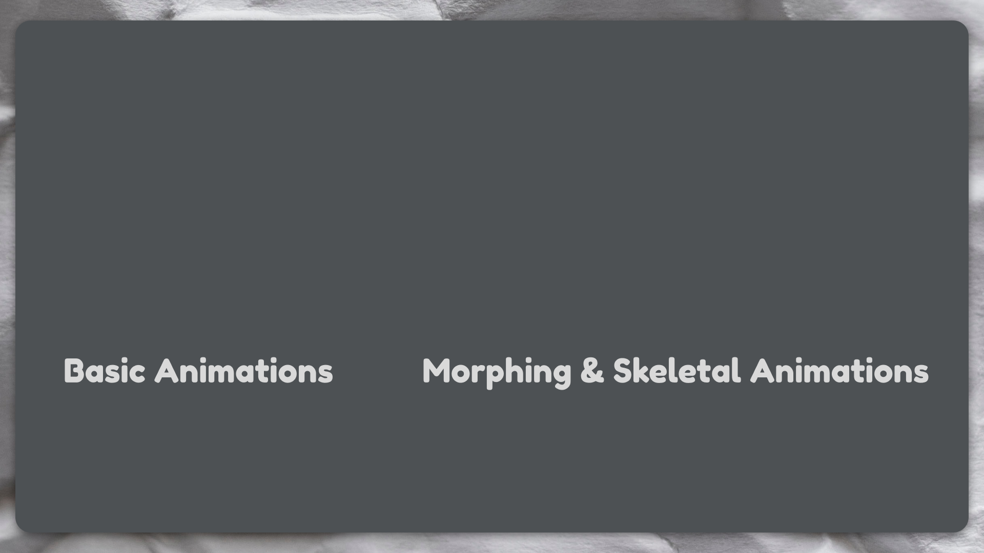
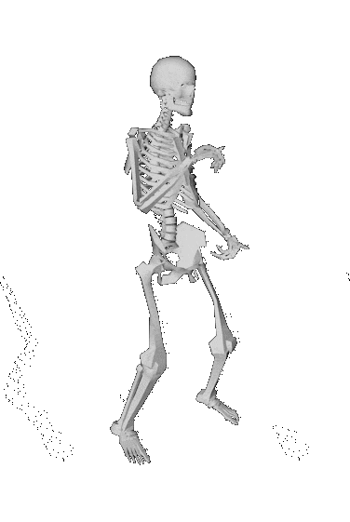
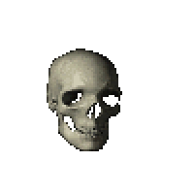

Slide 30
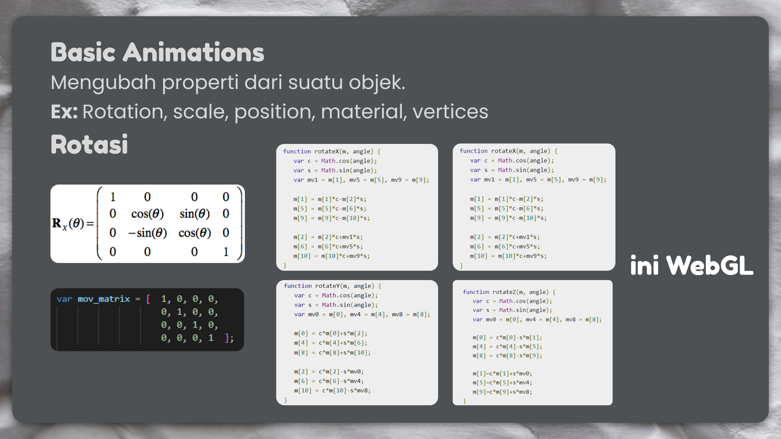
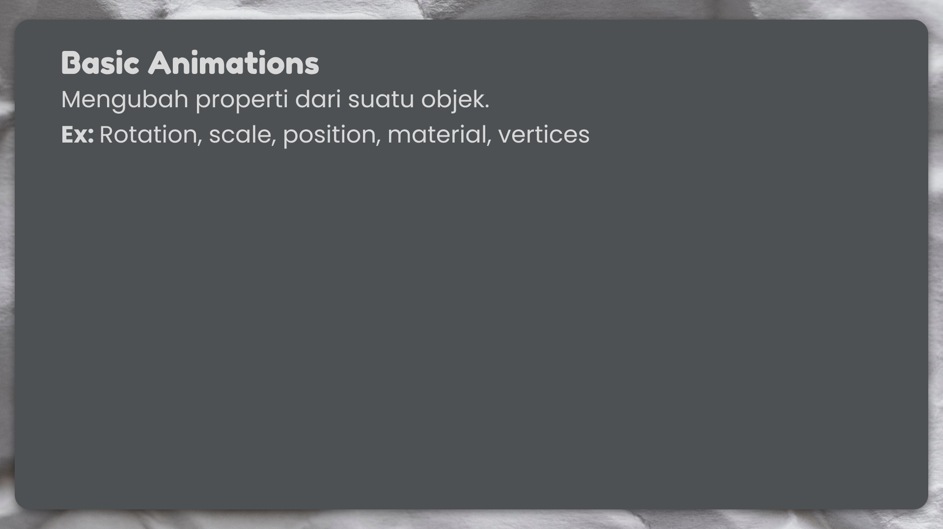
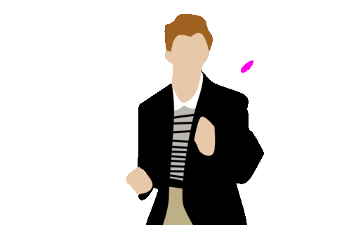

Slide 31
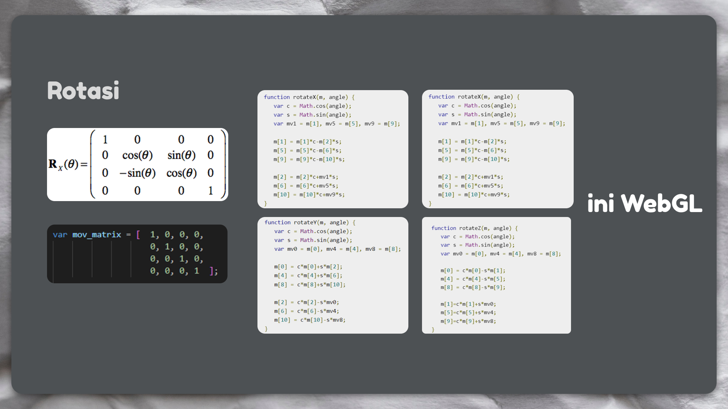

Slide 32
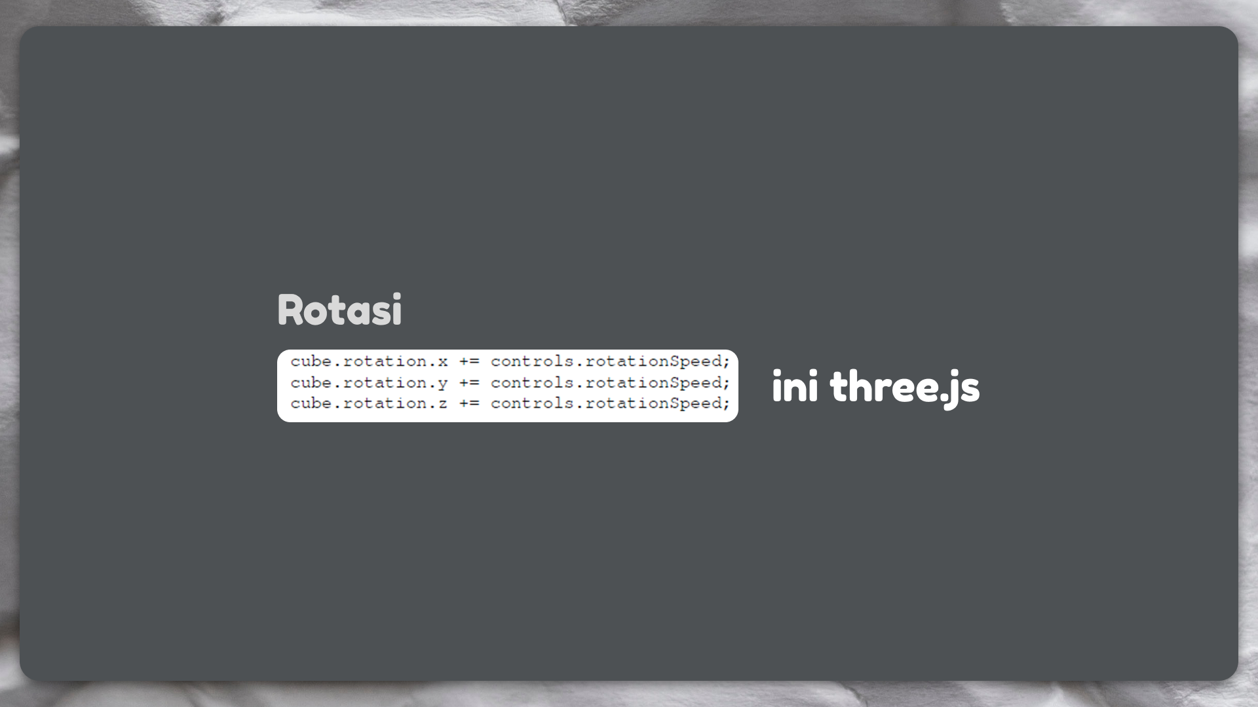

Slide 33
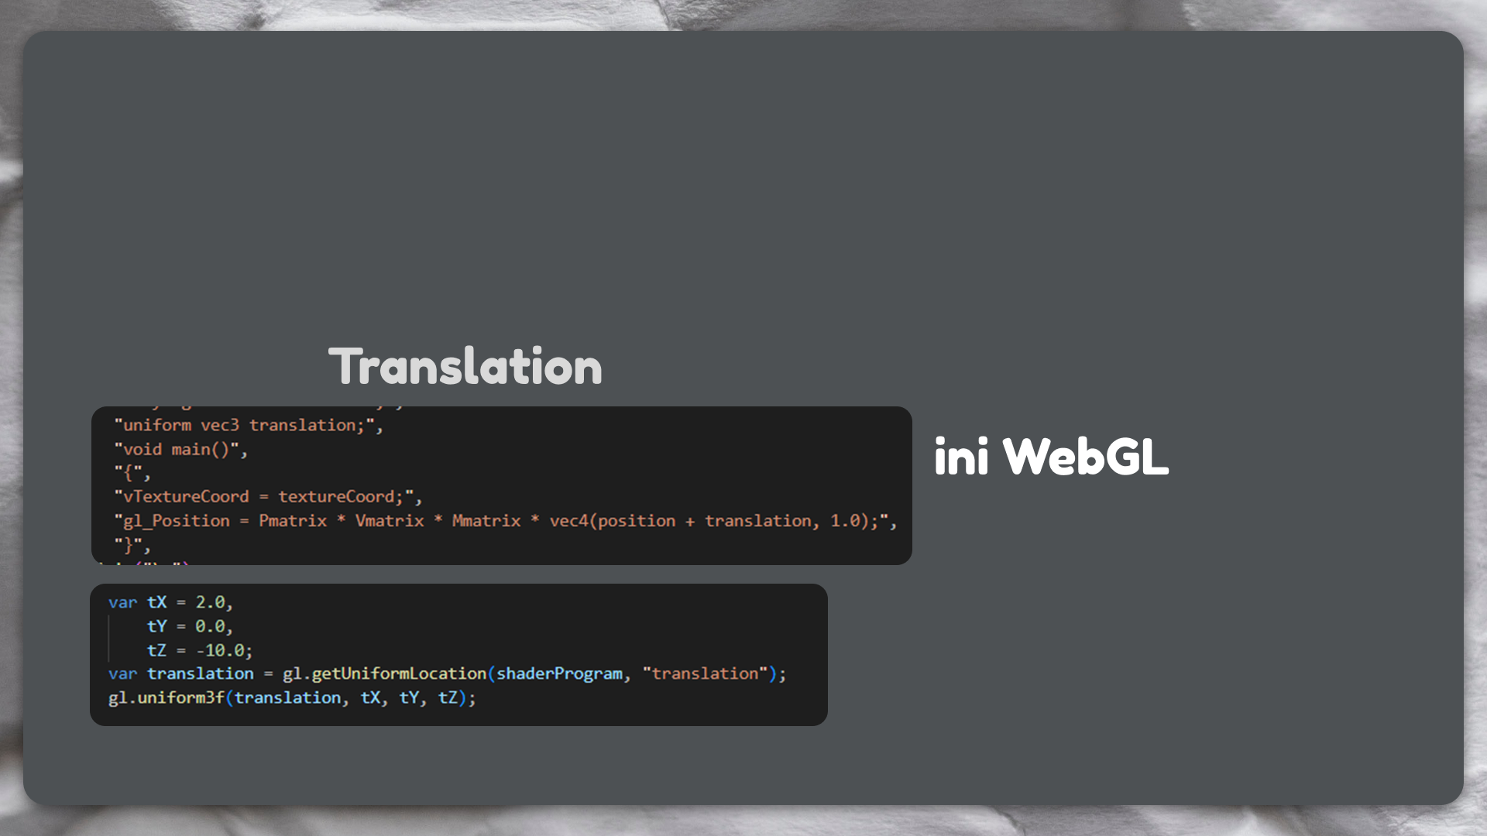

Slide 34
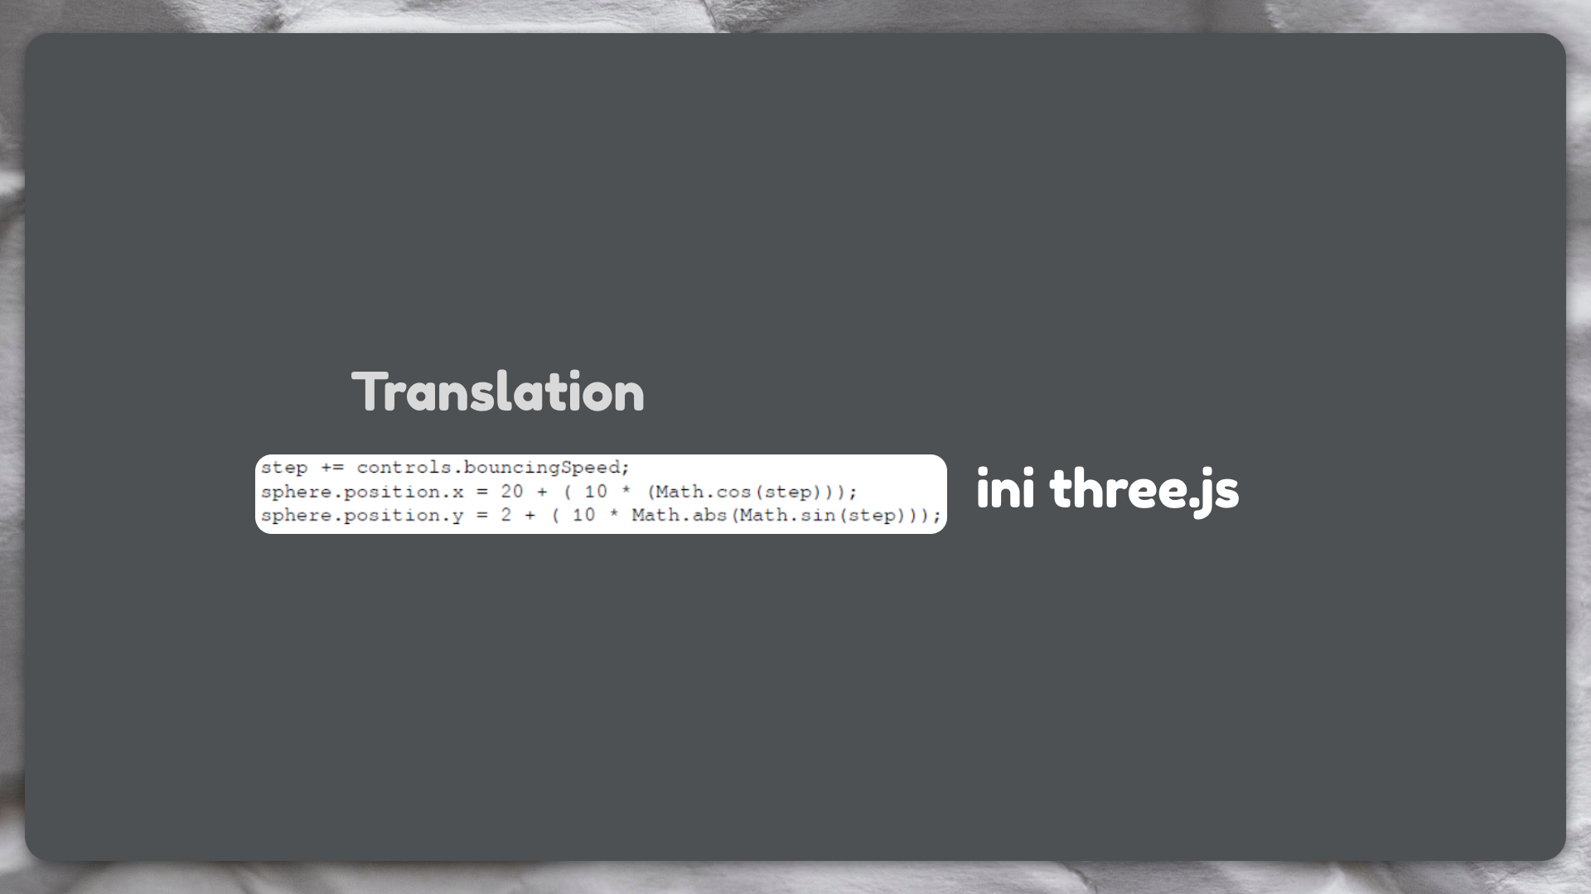

Slide 35
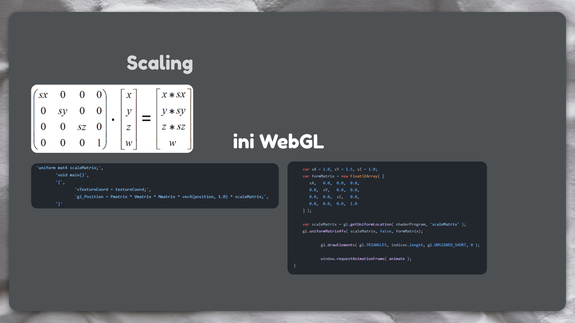

Slide 36
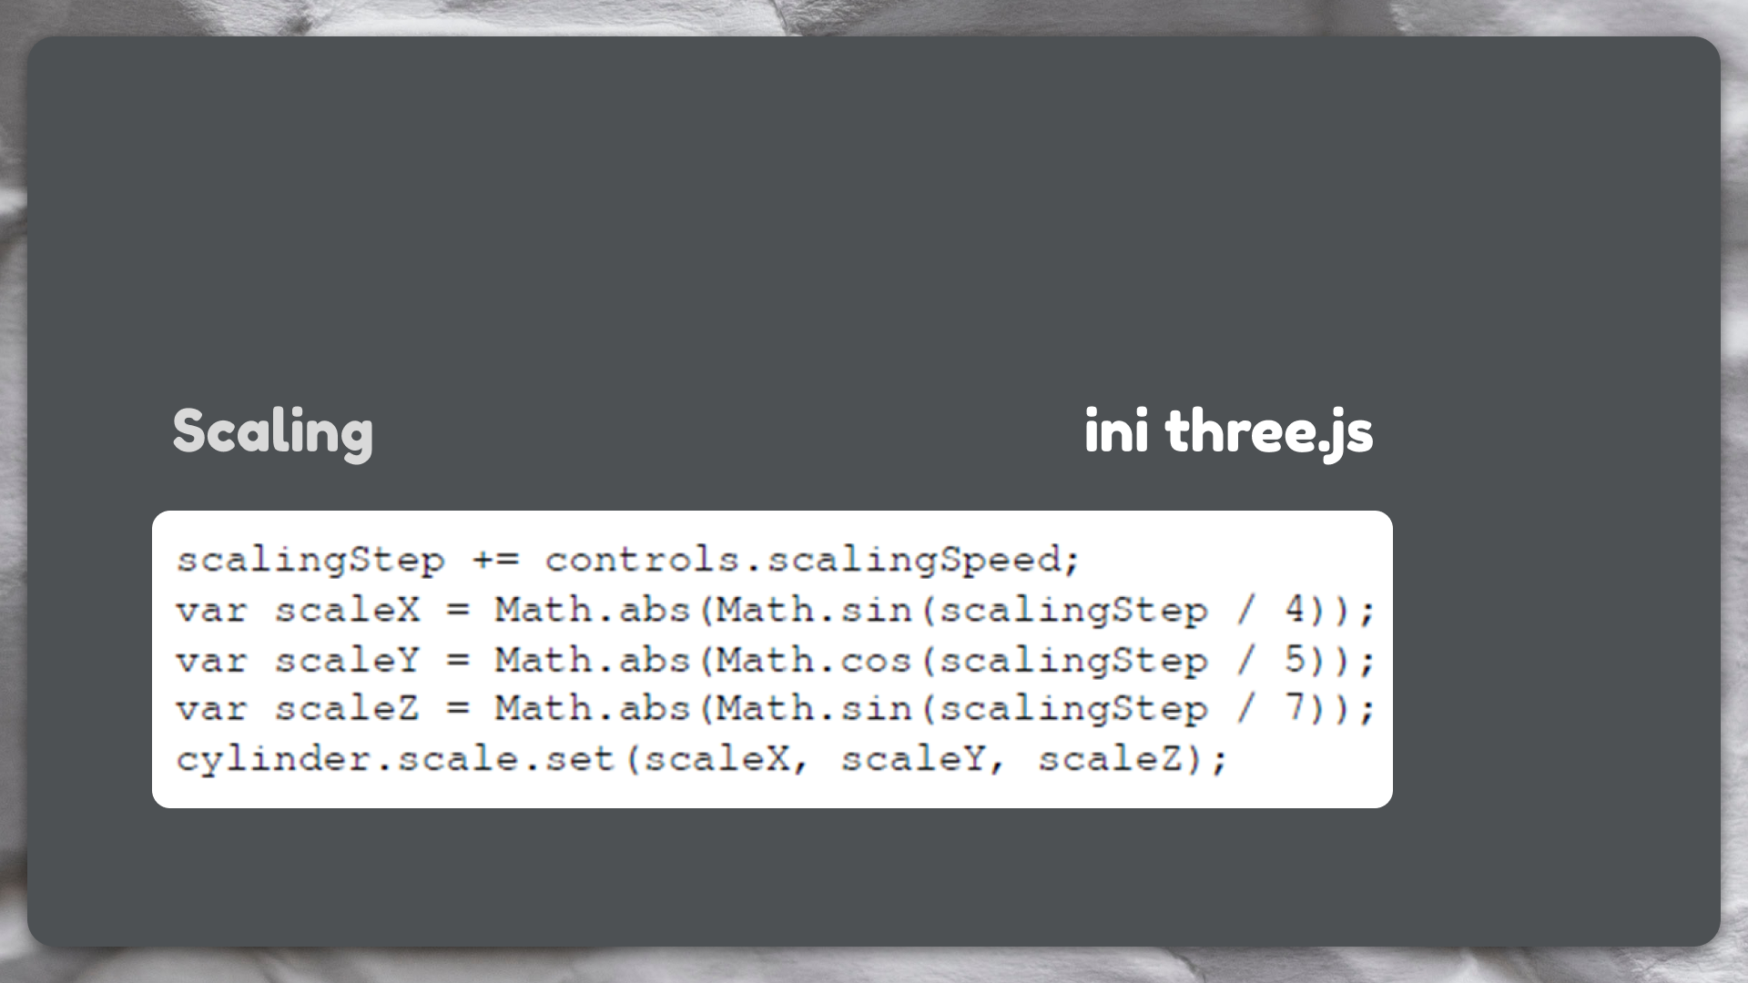

Slide 38
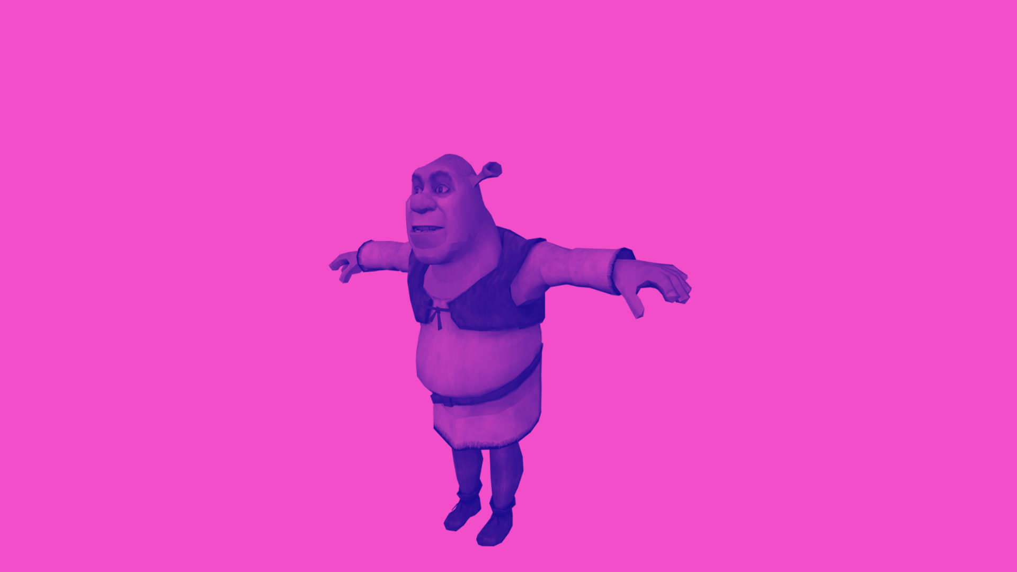
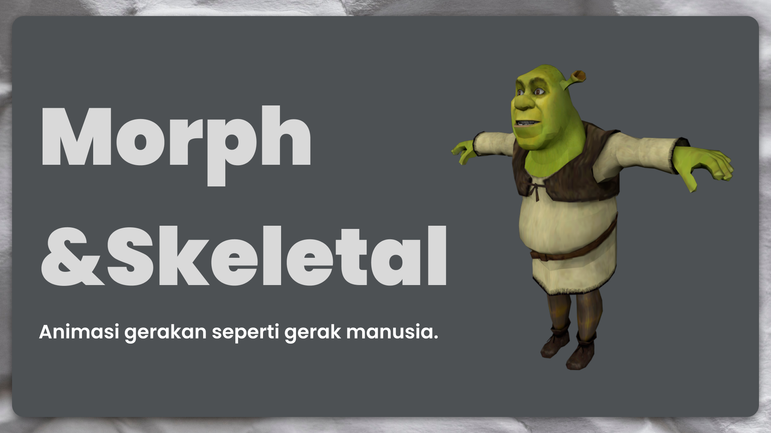
Morph and Skeletal
12:00:00:00
100%
Animasi gerakan seperti gerak manusia.

Slide 39
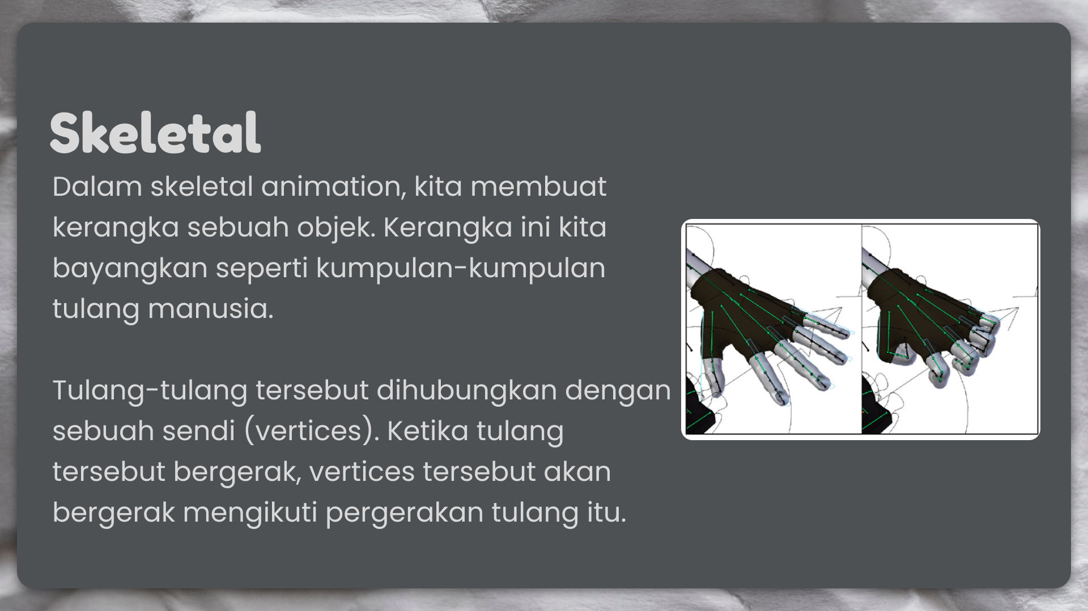
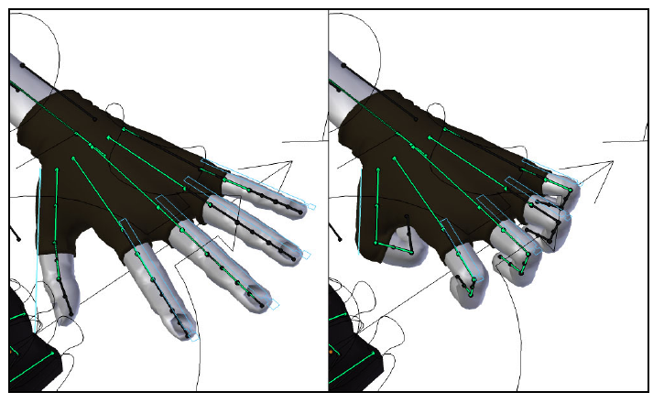
Skeletal
06:00:00:00
100%
Dalam skeletal animation, kita membuat kerangka sebuah objek. Kerangka ini kita bayangkan seperti kumpulan-kumpulan tulang manusia. Tulang-tulang tersebut dihubungkan dengan sebuah sendi (vertices). Ketika tulang tersebut bergerak, vertices tersebut akan bergerak mengikuti pergerakan tulang itu.
Note buat fadhil, kalo mau diringkas gapapa
Notes:
Dengan menggunakan morph, kita memecah sebuah objek menjadi beberapa key position dari mesh. Posisi vertex disimpan di key position itu.
Untuk membuat animasi seperti senyum, cemberut, mengedipkan mata, dan sebagainya, kita menggerakan key position itu hingga membuat bentuk yang diinginkan.

Slide 40


Morph
06:00:00:00
100%
Dengan menggunakan morph, kita memecah sebuah objek menjadi beberapa key position dari mesh. Posisi vertex disimpan di key position itu.
Notes:
Dengan menggunakan morph, kita memecah sebuah objek menjadi beberapa key position dari mesh. Posisi vertex disimpan di key position itu.
Untuk membuat animasi seperti senyum, cemberut, mengedipkan mata, dan sebagainya, kita menggerakan key position itu hingga membuat bentuk yang diinginkan.
Tetapi, morph tidak hanya terbatas di animasi wajah, kita juga bisa membuat pergerakan lainnya seperti lengan dengan menggunakan morph. Jika masih bingung, kita bisa membayangkan morph seperti mainan plastisin. Kita tidak mengubah bentuk plastisin tiu

Slide 41


06:00:00:00
100%
Notes:
Dengan menggunakan morph, kita memecah sebuah objek menjadi beberapa key position dari mesh. Posisi vertex disimpan di key position itu.
Untuk membuat animasi seperti senyum, cemberut, mengedipkan mata, dan sebagainya, kita menggerakan key position itu hingga membuat bentuk yang diinginkan.
Tetapi, morph tidak hanya terbatas di animasi wajah, kita juga bisa membuat pergerakan lainnya seperti lengan dengan menggunakan morph. Jika masih bingung, kita bisa membayangkan morph seperti mainan plastisin. Kita tidak mengubah bentuk plastisin tiu

Slide 42


Implementasi Morph
06:00:00:00
100%
Notes:
Dengan menggunakan morph, kita memecah sebuah objek menjadi beberapa key position dari mesh. Posisi vertex disimpan di key position itu.
Untuk membuat animasi seperti senyum, cemberut, mengedipkan mata, dan sebagainya, kita menggerakan key position itu hingga membuat bentuk yang diinginkan.
Tetapi, morph tidak hanya terbatas di animasi wajah, kita juga bisa membuat pergerakan lainnya seperti lengan dengan menggunakan morph. Jika masih bingung, kita bisa membayangkan morph seperti mainan plastisin. Kita tidak mengubah bentuk plastisin tiu

Slide 43


Implementasi Morph
06:00:00:00
100%
Notes:
Dengan menggunakan morph, kita memecah sebuah objek menjadi beberapa key position dari mesh. Posisi vertex disimpan di key position itu.
Untuk membuat animasi seperti senyum, cemberut, mengedipkan mata, dan sebagainya, kita menggerakan key position itu hingga membuat bentuk yang diinginkan.
Tetapi, morph tidak hanya terbatas di animasi wajah, kita juga bisa membuat pergerakan lainnya seperti lengan dengan menggunakan morph. Jika masih bingung, kita bisa membayangkan morph seperti mainan plastisin. Kita tidak mengubah bentuk plastisin tiu

Slide 44


Implementasi Skeletal
06:00:00:00
100%
Notes:
Dengan menggunakan morph, kita memecah sebuah objek menjadi beberapa key position dari mesh. Posisi vertex disimpan di key position itu.
Untuk membuat animasi seperti senyum, cemberut, mengedipkan mata, dan sebagainya, kita menggerakan key position itu hingga membuat bentuk yang diinginkan.
Tetapi, morph tidak hanya terbatas di animasi wajah, kita juga bisa membuat pergerakan lainnya seperti lengan dengan menggunakan morph. Jika masih bingung, kita bisa membayangkan morph seperti mainan plastisin. Kita tidak mengubah bentuk plastisin tiu

Slide 45


Implementasi Skeletal
06:00:00:00
100%
Notes:
Dengan menggunakan morph, kita memecah sebuah objek menjadi beberapa key position dari mesh. Posisi vertex disimpan di key position itu.
Untuk membuat animasi seperti senyum, cemberut, mengedipkan mata, dan sebagainya, kita menggerakan key position itu hingga membuat bentuk yang diinginkan.
Tetapi, morph tidak hanya terbatas di animasi wajah, kita juga bisa membuat pergerakan lainnya seperti lengan dengan menggunakan morph. Jika masih bingung, kita bisa membayangkan morph seperti mainan plastisin. Kita tidak mengubah bentuk plastisin tiu

Slide 46



Implementasi Skeletal
06:00:00:00
100%
Notes:
Dengan menggunakan morph, kita memecah sebuah objek menjadi beberapa key position dari mesh. Posisi vertex disimpan di key position itu.
Untuk membuat animasi seperti senyum, cemberut, mengedipkan mata, dan sebagainya, kita menggerakan key position itu hingga membuat bentuk yang diinginkan.
Tetapi, morph tidak hanya terbatas di animasi wajah, kita juga bisa membuat pergerakan lainnya seperti lengan dengan menggunakan morph. Jika masih bingung, kita bisa membayangkan morph seperti mainan plastisin. Kita tidak mengubah bentuk plastisin tiu

Slide 47

04
IMPLEMENTASI
04:00:00:00
100%
Yuk, coba dari awal membuat animasi pergerakan kamera!

Slide 48

LANGKAH LANGKAH MEMBUAT PROGRAM
16:00:00:00
100%
01
02
03
04
Membuat file-file dependensi untuk membangun object (renderer, scene, camera, dan light)
Menambahkan Click Handler
Menggerakan Camera
Animasi Tweening

Slide 49

FILE DEPENDENSI PEMBUAT OBJECT
09:00:00:00
100%
Renderer
Camera
Fungsi untuk menampilkan apapun yang sudah kita buat ke layar
Layaknya mata manusia, posisi kamera perlu diatur sedemikian rupa sehingga objek dapat terlihat
+
Scene
Light
Mengatur apa dan dimana saja aset yang akan dirender oleh three js. Tempat untuk meletakan objects, camera, dan light
Seperti di kehidupan nyata, kita membutuhkan cahaya agar sebuah objek dapat terlihat

Slide 50
PROGRAM UNTUK PEMBUAT OBJECT
09:00:00:00
100%
Renderer
Camera
import * as THREE from "three";
export default function createRenderer() {
const app = document.getElementById("app");
const renderer = new THREE.WebGLRenderer({ antialias: true });
renderer.setSize(window.innerWidth, window.innerHeight);
app.appendChild(renderer.domElement);
return renderer;
}
import * as THREE from "three";
export default function createCamera() {
const camera = new THREE.PerspectiveCamera(
75,
window.innerWidth / window.innerHeight,
0.1,
1000
);
camera.position.z = 5;
return camera;
}
+
Scene
Light
import * as THREE from "three";
export default function createScene() {
const scene = new THREE.Scene();
scene.background = new THREE.Color(0xffffff);
return scene;
}
import * as THREE from "three";
export default function createLight() {
const light = new THREE.PointLight(0xffffff, 1, 1000);
light.position.set(0, 0, 10);
return light;
}

Slide 51

— PROGRAM JAVASCRIPT UTAMA
08:00:00:00
100%
import "./styles.css";
import createCube from "./createCube";
import createLight from "./createLight";
import animate from "./animate";
import createCamera from "./createCamera";
import createRenderer from "./createRenderer";
import createScene from "./createScene";
const renderer = createRenderer();
const scene = createScene();
const camera = createCamera();
const cubes = {
pink: createCube({ color: 0xff00ce, x: -1, y: -1 }),
purple: createCube({ color: 0x9300fb, x: 1, y: -1 }),
blue: createCube({ color: 0x0065d9, x: 1, y: 1 }),
cyan: createCube({ color: 0x00d7d0, x: -1, y: 1 })
};
const light = createLight();
for (const object of Object.values(cubes)) {
scene.add(object);
}
scene.add(light);
animate(() => {
renderer.render(scene, camera);
});

Slide 52
MENAMBAHKAN CLICK HANDLER
16:00:00:00
100%
01
02
03
04
Menggunakan pernyataan import untuk three.interactive
Membuat Interaksi Manager untuk mengatur interaksi antar object, light, dan kamera
Mengedit fungsi loop untuk membuat object dengan menambahkan console setiap object (cube) ditekan
Mengedit fungsi animate sehingga Interaksi Manager diupdate setiap iterasi

Slide 53
PROGRAM UNTUK CLICK HANDLER
09:00:00:00
100%
three.interactive
Loop Cube
import { InteractionManager } from "three.interactive";
for (const [name, object] of Object.entries(cubes)) {
object.addEventListener("click", (event) => {
event.stopPropagation();
console.log(`${name} cube was clicked`);
});
interactionManager.add(object);
scene.add(object);
}
+
Interaksi Manager
Animate
const interactionManager = new InteractionManager(
renderer,
camera,
renderer.domElement
);
animate(() => {
renderer.render(scene, camera);
interactionManager.update();
});

Slide 54

— PROGRAM JAVASCRIPT UTAMA
08:00:00:00
100%
import "./styles.css";
import createCube from "./createCube";
import createLight from "./createLight";
import animate from "./animate";
import createCamera from "./createCamera";
import createRenderer from "./createRenderer";
import createScene from "./createScene";
import { InteractionManager } from "three.interactive";
const renderer = createRenderer();
const scene = createScene();
const camera = createCamera();
const interactionManager = new InteractionManager(
renderer,
camera,
renderer.domElement
);
const cubes = {
pink: createCube({ color: 0xff00ce, x: -1, y: -1 }),
purple: createCube({ color: 0x9300fb, x: 1, y: -1 }),
blue: createCube({ color: 0x0065d9, x: 1, y: 1 }),
cyan: createCube({ color: 0x00d7d0, x: -1, y: 1 })
};
const light = createLight();
for (const [name, object] of Object.entries(cubes)) {
object.addEventListener("click", (event) => {
event.stopPropagation();
console.log(`${name} cube was clicked`);
});
interactionManager.add(object);
scene.add(object);
}
scene.add(light);
animate(() => {
renderer.render(scene, camera);
interactionManager.update();
});

Slide 55
MENGGERAKAN KAMERA
05:00:00:00
100%
Hanya perlu memperbarui posisi kamera sesuai dengan posisi bagian kamera yang ditekan
IMPLEMENTASI
for (const [name, object] of Object.entries(cubes)) {
object.addEventListener("click", (event) => {
event.stopPropagation();
console.log(`${name} cube was clicked`);
const cube = event.target;
camera.position.set(cube.position.x, cube.position.y, camera.position.z);
});
interactionManager.add(object);
scene.add(object);
}

Slide 56
— PROGRAM JAVASCRIPT UTAMA
08:00:00:00
100%
import "./styles.css";
import createCube from "./createCube";
import createLight from "./createLight";
import animate from "./animate";
import createCamera from "./createCamera";
import createRenderer from "./createRenderer";
import createScene from "./createScene";
import { InteractionManager } from "three.interactive";
const renderer = createRenderer();
const scene = createScene();
const camera = createCamera();
const interactionManager = new InteractionManager(
renderer,
camera,
renderer.domElement
);
const cubes = {
pink: createCube({ color: 0xff00ce, x: -1, y: -1 }),
purple: createCube({ color: 0x9300fb, x: 1, y: -1 }),
blue: createCube({ color: 0x0065d9, x: 1, y: 1 }),
cyan: createCube({ color: 0x00d7d0, x: -1, y: 1 })
};
const light = createLight();
for (const [name, object] of Object.entries(cubes)) {
object.addEventListener("click", (event) => {
event.stopPropagation();
console.log(`${name} cube was clicked`);
const cube = event.target;
camera.position.set(cube.position.x, cube.position.y, camera.position.z);
});
interactionManager.add(object);
scene.add(object);
scene.add(light);
animate(() => {
renderer.render(scene, camera);
interactionManager.update();
});

Slide 57

TWEENING
17:00:00:00
100%
Teknik untuk membuat animasi yang lebih halus
3...2...1...
...1...2...3

Slide 58

PRINSIP TWEENING
03:00:00:00
100%
Gambaran Besar
Keyframes
Perubahan
Idenya adalah dengan menggambarkan semua kemungkinan state di antara state awal dan akhir untuk menciptakan gradual illusion
Bola di atas kiri layar
Bola di tengah bawah layar
Bola di atas kanan layar
Dengan menambahkan tweening, bola jadi terlihat seperti memantul. Tanpa tweening, bola hanya seperti berpindah posisi

Slide 59

IMPLEMENTASI TWEENING
14:00:00:00
100%
to Method
Menentukan end state data hasil proses tweening
onUpdate Method
Menentukan bagaimana tweening akan mempengaruhi animasi. Dipanggil setiap tahap animasi dan digunakan untuk memperbarui posisi kamera
start Method
Memberitahu library untuk segera menjalankan tweening

Slide 60
— PROGRAM JAVASCRIPT UTAMA
08:00:00:00
100%
import "./styles.css";
import createCube from "./createCube";
import createLight from "./createLight";
import animate from "./animate";
import createCamera from "./createCamera";
import createRenderer from "./createRenderer";
import createScene from "./createScene";
import { InteractionManager } from "three.interactive";
import * as TWEEN from "@tweenjs/tween.js";
const renderer = createRenderer();
const scene = createScene();
const camera = createCamera();
const interactionManager = new InteractionManager(
renderer,
camera,
renderer.domElement
);
const cubes = {
pink: createCube({ color: 0xff00ce, x: -1, y: -1 }),
purple: createCube({ color: 0x9300fb, x: 1, y: -1 }),
blue: createCube({ color: 0x0065d9, x: 1, y: 1 }),
cyan: createCube({ color: 0x00d7d0, x: -1, y: 1 })
};
const light = createLight();
for (const [name, object] of Object.entries(cubes)) {
object.addEventListener("click", (event) => {
event.stopPropagation();
console.log(`${name} cube was clicked`);
const cube = event.target;
const coords = { x: camera.position.x, y: camera.position.y };
new TWEEN.Tween(coords)
.to({ x: cube.position.x, y: cube.position.y })
.easing(TWEEN.Easing.Quadratic.Out)
.onUpdate(() =>
camera.position.set(coords.x, coords.y, camera.position.z)
)
.start();
});
interactionManager.add(object);
scene.add(object);
}
;
scene.add(light);
animate((time) => {
renderer.render(scene, camera);
interactionManager.update();
TWEEN.update(time);
});

Slide 61
05
Alternative Options
04:00:00:00
100%
You can enter a subtitle here if you need it

Slide 62

Menggunakan lebih dari satu fungsi THREE.AnimationClip
06:00:00:00
100%
Pada contoh kali ini, kita akan membuat animasi simpel menggunakan dua fungsi objek THREE.AnimationClip. Di fungsi pertama akan mengubah bentuk kubus dari (2, 2, 2) menjadi (2, 20, 2), dan fungsi satu lagi akan mengubahnya menjadi (40, 2, 2).
Masing-masing fungsi THREE.AnimationClip ini dapat dikontrol secara terpisah di bagian kanan atas layar.

Slide 63


Animasi menggunakan
Metode “bones and skinning”
06:00:00:00
100%
Untuk metode “bones and skinning” agak sedikit kompleks. Saat kita menggunakan “bones and skinning”, Kita hanya perlu memindahkan bagian “tulang”-nya, dan Three.js akan menentukan bagaimana menerjemahkan “kulit” sedemikian rupa.
Untuk contoh ini digunakan model yang diekspor dari Blender ke format Three.js. Ini adalah model tangan, lengkap dengan satu set tulang. Dengan menggerakkan tulangnya saja, kita dapat menggerakkan seluruh modelnya juga.

Slide 64






Membuat design model
menggunakan model external
11:00:00:00
100%
Membuat animasi di blender lalu di-ekspor menjadi three.js dalam format JSON.
Load animasi dari file COLLADA dan di-render di three.js.
glTF berfokus dalam meminimalisir ukuran aset dan efisiensi dalam mengekspor object.
MD2 Model merupakan model yang cukup tua, namun masih bagus untuk menyimpan model karakter.
FBX merupakan format yang dibuat oleh Mixamo yang mempermudah kita dalam mengedit animasi tanpa perlu banyak pengalaman.
SEA3D tidak hanya mendukung ekspor animasi dari three.js, tetapi juga support suara dan desain fisik.

Slide 65
Terima Kasih
04:00:00:00
100%
..kamu nanyeuu || kamu nanyeu ..

